Slide 1
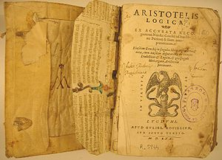

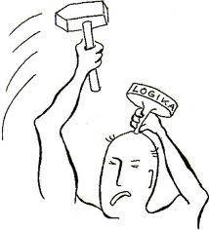
Logika
Miskolci Egyetem
Állam- és Jogtudományi Kar
Jogelméleti és Jogszociológiai Tanszék

Slide 2
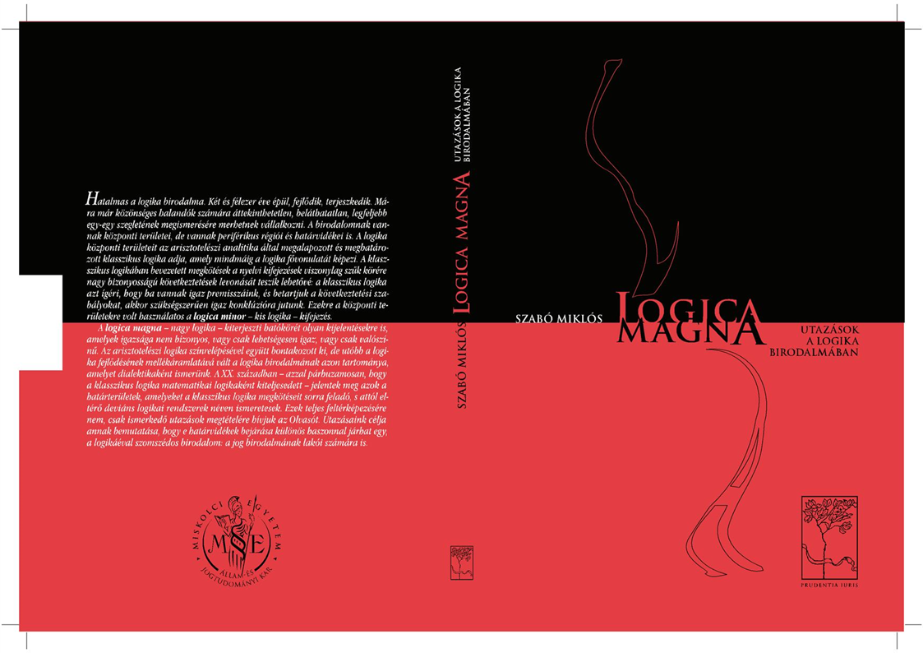
Tananyag, követelmények

Slide 3
A félév tematikája
A LOGIKÁRÓL
  A logika elmélete
  A logika története
A KLASSZIKUS LOGIKA
  A klasszikus logika alapelemei
  Állítások és következtetések
A DEVIÁNS LOGIKA RENDSZEREI
A JOGI LOGIKA
TÚL A LOGIKÁN: Retorika, Érveléselmélet

Slide 4
1. A logika elmélete
A kérdés: „Mi a logika?”
A válasz elemei:
A „logika” szó jelentése
Kapcsolódások és különbözőségek
A logikai rendszerek sokfélesége

Slide 5
1.1. A ‘logika’ szó jelentése
λόγος (logosz) = beszéd (→ -lógia)
„Ominis ars logica de oratione est.”
A beszéd funkciói:
    deskriptív
    preskriptív (normatív)
    expresszív
    performatív
A beszéd célja:
    állítások (grammatika)
    következtetések (logika)
    érvelések (retorika)
A beszéd érték-dimenziója: helyesség – érvényesség
                (aritmetika, geometria)

Slide 6
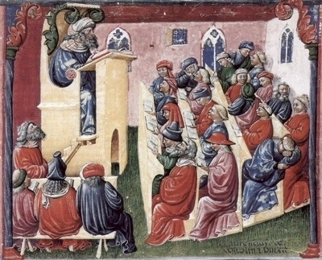
A logika társtudományai
  Logika és filozófia
  Logika és pszichológia
  Logika és grammatika
  Logika és matematika
  Logika és retorika

Slide 7
1.2. Logika és filozófia
A logika a filozófia része
Mindkettő: „a tudományok tudománya”
Mindkettő vezéreszméje: az „igazság” – vagyis: „Melyek az állítások igazságának feltételei?”
De: egyfelől megismerés – másfelől következtetés
Kapcsolatuk:
  Filozófiai logika (a logika és és filozófia – ontológia, episztemológia, szakfilozófiák – közös tárgya)
  A logika filozófiája (a logika a filozófia tárgya: igazság, jelölés, modalitás, kvantifikálás stb.)

Slide 8
1.3.Logika és pszichológia
logikai pszichologizmus :
→ „A logika tárgya a (helyes) gondolkodás. ”
→ A gondolkodás az emberi elme terméke
→ Az emberi elme pszichológiai jelenség
→ A logika a pszichológia része
Kritika (G. Frege):
A gondolkodás törvényei nem azonosak az igazság törvényeivel!

Slide 9
1.4. Logika és grammatika
A nyelvek sokfélesége; mindenekelőtt : természetes nyelvek – mesterséges nyelvek
Mindkettőben: szavak, mondatok, szabályok
  → „alkotórészek”
Mindkettő: „a helyes beszéd tudománya”
Szemiotika = a jelek általános tudománya
  Szintaxis
  Szemantika (jel – jelentés – jelölet)
  Pragmatika
  Logikai rendszer = (formalizált nyelv (= jelrendszer + szabályrendszer)) + (levezetési szabályrendszer)

Slide 10
1.5. Logika és matematika
Ars logica more mathematico (Leibniz, Frege)
Mesterséges nyelv – tökéletes nyelv
„alany – állítmány” → „funktor – argumentum”:
  Függvények
  Állandók
  Változók
  Kalkulus (kizárólag szintaktikai alapú következtetés)
Pl.: szöveges matematika feladatok
Mindkettőben: demonstráció

Slide 11
1.6. Logika és retorika
„Logikai pragmatika”
Demonstráció:
igaz premisszák → a logika szabályainak betartása → igaz konklúzió
Argumentáció:
  premisszák: a bizonyosság hiányzik
  meggyőzés (természetes nyelv, gyakorlati fogások készlete)
  bizonyosság helyett: „meggyőzöttség”

Slide 12
1.7. Logikai rendszerek
Arisztotelészi logika
Tradicionális logika
Szimbolikus logika
Matematikai logika
Klasszikus logika
Deviáns logika
  Nem alethikus
  Nem kétértékű
  Nem formális

Slide 13
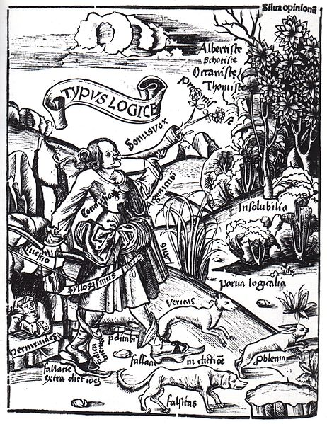
2. A logika története
Gregor Reisch
❖ 1503 
  Typus logice
  Premissae
  Conclusio
  Syllogismus
  Veritas
  Falsitas
  Problema
  Insolubilia

Slide 14
A klasszikus logika fejlődése
Tradicionális logika
  Antik logika
    Peripatetikusok
    Eleiaiak, megaraiak, sztoikusok
  Középkori logika
    Skolasztika
  Újkori logika
    Pszichologizmus, filozófiai logika, racionalizmus
Modern logika
  Algebrai logika (Boole)
  Szimbolikus logika (Frege)
  Matematikai logika (Russell)

Slide 15
2.1. Az előtörténet
Szofista mozgalom
„Pénzért árult bölcsesség” –
  → retorika : meggyőzés – bármiről
  → antilogika : ellentmondás – bárminek
  → erisztika : győzelem a vitában – bármi áron
Az eredmény: „okos-kodás” = „szofizma”
Az eszköz:
  Látszólagos ellentétek
  Látszólagos érvek
  Hamis következtetések

Slide 16
2.2. Arisztotelész
Organon (= eszköz, szerszám)
  Katégoriák (az állítható dolgok; fogalmak)
  Herméneutika (kategorikus & modális állítások)
  Topika (bizonyító – dialektikus (valószínű) – erisztikus (∼nek látszó) szillogizmusok; érvelés)
  Szofisztikus cáfolások (ál-érvelés, ál-bizonyítás)
  Első analitika (következtetések; a szillogizmus)
  Második analitika (a bizonyítás a tudományban; alkalmazott logika)

Slide 17
2.2.1. Kategóriák
= az építőkövek; ≈ „szavak”; = ami állítható
  Szubsztancia : 1. a létező – egyedi vagy általános dolgok – létezésének állítása: ‘est’
  Akcidensek : ami a létezőről állítható; ezek fajtái: 2. a minőség, 3. a mennyiség, 4. a viszony, 5. a birtoklás, 6. az állapot, 7. a hely, 8. az idő, 9. a cselekvés és 10. az elszenvedés
Ezek az építőkövek a terminusok (alany vagy állítmány)
→ Arisztotelész logikája = terminuslogika

Slide 18
2.2.2. Hermeneutika
Az építőkövekből összeálló igaz/hamis mondat
„Hermész” → jel → jelentés → megértés
→ szemantika
→ Arisztotelész logikája = alethikus + kétértékű logika
Az állítás lehet :
  Szinguláris – Partikuláris – Univerzális
  Kontrárius – Kontradiktórius
  Modális

Slide 19
2.2.3. Topika
„toposz” = hely → „közhely”
„a logikai bizonyítástechnika tankönyve”
Az érvek kötelező erejének foka:
  Bizonyító → demonstráció → dedukció (területe: logika, matematika)
  Valószínűségi → érvelés → argumentáció (területe: dialektika)
  Erisztikus (=vitás) → vitatkozás → látszólagos érv (területe: erisztika)

Slide 20
2.2.4.Szofisztikus cáfolatok
Szofisták kritikája: „ látszólagos tudást tanítanak pénzért”, célja a megtévesztés
Cáfolatok = a rossz érvek cáfolata → érvelési hibák osztályozása
A hibák oka lehet :
  Nyelvhasználat: kétértelműség, félreérthetőség, szóképzés
  Az érv szerkezetéből : körbenforgó érvelés, oktévesztés, téves következtetés

Slide 21
2.2.5. Első analitika
az apodiktikus = bizonyossági szillogizmus = a bizonyítás elmélete
A szillogizmus szerkezete:
  Ha minden ember halandó (Pr₁),
  és minden görög ember (Pr₂),
  akkor minden görög halandó (K)
→ a klasszikus logika záróköve : a szükségszerűen igaz következtetések tana

Slide 22
2.2.6. Második analitika
„alkalmazott szillogizmuselmélet”
= a tudományos következtetések elmélete
Célja : a tételek bizonyítása
Eljárása : az általánosítás
Módszere : az indukció
dialektikus szillogizmusok (valószínűleg igaz)
modális szillogizmusok (lehetségesen igaz)

Slide 23
2.3. Dialektika
Szókratész tanítványai
➔ eleai Parmenidész: a megismerhetőség → Zénón: létező – látszat – aporiák : dialektika
➔ Platón : definiálás + felosztás + hipotézis
➔ megarai Eukleidész → Eubulidész erisztikus iskola; modalitások; paradoxonok
  A „hazug”, a „csuklyás”, a „kopasz”, a szarvas”
➔ sztoikusok : kitióni Zénón → Khrüszipposz az elemi kijelentéslogika megalapozása→ negáció, konjunkció, diszjunkció, kondicionális

Slide 24
2.4. A középkor logikája
Logica vetus: Arisztotelész-kommentárok (Herm., Kat., Topika) : Boethius, Avicenna
Logica nova: a teljes Organon : J. Salisbury
Skolasztika : P. Abélard → szemantika → nominatio – significatio – propositio
Logica modernorum: pl.: Petrus Hispanus
A katalizátor: az egyetemek – a skolasztika
A háttér: a realizmus – nominalizmus vita

Slide 25
Ami változott a középkorban…
A terminusok elmélete ≈ logikai szemantika
  Írott nyelv
  logikai állítások (logikai ítéletek)beszélt nyelv
  „mentális” nyelv : „fogalom” (ideális; univerzális)
A konszekvenciák elmélete
  feltételes állítások (→ igaz)
  következmény-viszonyok (→ érvényes)
Az insolubilia (paradoxon, szofizma) problémája
  Az „igaz” állítások problémája
  a hamisságról szóló állítások

Slide 26
… és ami nem
A kijelentés-logika alapjai
  kategorikus állítások: egzisztenciális, univerzális, szinguláris
  hHipotetikus állítások
A szillogizmusok elmélete
  de: logikai négyzet
  de: tipizálás, elnevezés

Slide 27
2.5. Az újkor logikája
Humanisták – Port Royal: pszichologizmus
Tradicionalisták – Petrus Ramus: hagyomány
Racionalisták – Descartes: ismeretelmélet
Filozófusok – Kant, Hegel: antiformalizmus
Matematikusok – Leibniz: matematizálás
  ➔ az út a modern logika felé
    Monászok; „Characteristica universalis”
    Lehetséges világok
    Logikai kalkulus mint szintaktikai levezetés

Slide 28
2.6. A modern logika
A teljesítmény: a logika mint formális, mesterséges nyelv kimunkálása. A lépései:
Algebrai logika
  George Boole (1815 – 1864) : osztálykalkulus
Szimbolikus logika
  Gottlob Frege (1848 – 1925) : kijelentéskalkulus
Matematikai logika
  Bertrand Russell (1872 – 1970) : szimbiózis

Slide 29
2.6.1. Algebrai logika
Boole-algebra = geometriai idomok használata logikai relációk szemléltetésére
Osztálykalkulus, halmazelmélet
Mennyiségek: „minden”, „némely” ábrázolása
Numerikus algebra → szimbolikus algebra
Venn-diagramok

Slide 30
2.6.2. Szimbolikus logika
Nemcsak a nyelvi kifejezések tartalmától való elvonatkoztatás (= formális logika)
Nyelvi jelek szimbólumokkal helyettesítése → Frege : „fogalomírás”
Szimbolikus kalkulusok kidolgozása
Egy mesterséges, formális nyelv
  megszabadulás a természetes nyelv homályosságától és többértelműségétől

Slide 31
2.6.3. Matematikai logika
„Logicizmus” : a matematika bekebelezése
Matematikai módszerek bevezetése
  szimbolikus algebra kidolgozása
Halmaz, reláció, függvény fogalmai
Matematika, szemiotika, logika szimbiózisa
Alkalmazott matematikai logika
  az informatika megalapozása
Nem-klasszikus logikai rendszerek születése

Slide 32
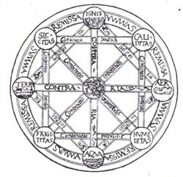
3. Logikai alapfogalmak
Characteristica universalis

Slide 33
A logikai szerkezet
Nyelvtani mondat ∼ Logikai mondat (explicit és egyértelmű információk)
Grammatika ∼ Logikai grammatika (a felépítés szabályai → logikai szintaxis)
A logikai mondatok alkatrészei:
  Logikai alkatrészek (logikai jelek/konstansok)
  Nem-logikai alkatrészek (betűjelek) = paraméterek
  → formális logika

Slide 34
Nem-logikai alkatrészek
Grammatikai → alany – állítmány
Frege – Russell → argumentum – függvény
  individuumnév
  predikátum (függvényként működik)
    lehet összetett vagy bővített is
    argumentuma: az individuumnév
    argumentumszám
    tárgyalási univerzuma: amire kiterjed
    terjedelme (extenziója): amire igaz

Slide 35
Például
András ír. Vagy: András levelet ír.
  András : individuumnév (tulajdonnév)
  ír : predikátum
  Levelet ír : összetett vagy bővített predikátum
  egyargumentumú a predikátum
András írja a levelet.
  András, levél : individuumnév
  írja : predikátum
  kétargumentumú a predikátum
Miskolchoz Debrecen közelebb van, mint a fővárosunk.
  Miskolc, Debrecen : individuumnév (tulajdonnév)
  fővárosunk : individuumnév (deskripció)
  közelebb van, mint : predikátum
  több: háromargumentumú a predikátum

Slide 36
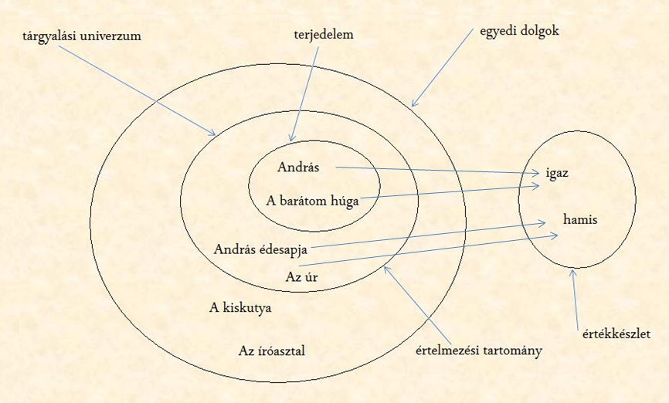
„András és a barátom húga ír”

Slide 37
Jelölések
paraméterek:
  mondatparaméterek: p, q, r
  névparaméterek: a, b, c
  individuumváltozók: x, y, z
  predikátumparaméterek: F, G, H
  egy p logikai mondat felbontása: aF, vagy xG
  formulák („blanketták”): A, B, C pl.: (… & …)
  premisszahalmaz: P, a levont konklúzió: K
segédjelek:
  Indexálás pl.: p_{1,} p_{2,} p₃
  összetartozó kifejezések (…)
  premisszahalmaz { … }

Slide 38
Például
Szegedre megyek. → mondatparamétere: p
Utaznom kell. → mondatparamétere: q
Ha Szegedre megyek, utaznom kell. Szegedre megyek. Utaznom kell.
→ mondatparaméterekkel: ‘ha p, akkor q’; p; q
Andrea szorgalmasan jegyzetel.
  Andrea : individuumnév, meghatározott, névparamétere: a
  szorgalmasan jegyzetel : összetett predikátum, predikátumparamétere: F
  a teljes mondat jelölése: aF
Minden élő ember lélegzik.
  Minden élő ember : individuumnév, nem meghatározott,
  individuumparamétere: x
  lélegzik : predikátum, predikátumparamétere: G
  a teljes mondat jelölése: xG

Slide 39
További példák
Egy A formula: (… & …), kitöltési lehetőségek:
  Tél van és hideg.
  Előadáson vagyunk és tanulunk.
Kizárt harmadik törvénye formulával: ⇒ (p ∇ ∼p)
  Andrea vagy itt van az előadáson vagy nincs itt.
Ellentmondásmentesség törvénye formulával: ⇒ ∼(p & ∼ p)
  Andrea nem lehet egyszerre itt is és máshol is.
Nem igaz, hogy esik az eső és süt a nap.
  Nem igaz, hogy ( (esik az eső) és (süt a nap). )
  ~ ( p & q )
Ha sztrájkolnak a vasutasok, akkor nem járnak a vonatok. Sztrájkolnak a vasutasok, ezért nem járnak a vonatok.
  {Ha sztrájkolnak a vasutasok, akkor nem járnak a vonatok. Sztrájkolnak a vasutasok.} (tehát) (Nem járnak a vonatok.)
  {p; q} ⇒ r

Slide 40
Funktorok
Logikai funkcióval bíró nyelvi eszközök
→ igazságfüggvényként működik
  Predikátum = logikai név → logikai mondat
  pl. ‘Péter fut’
  Névfunktor = név → név
  pl. ‘Péter anyja’
  Mondatfunktor = mondat → mondat
  pl. ‘Péter tanul, mivel jó eredményt akar elérni.’
Általános jellemzők:
  argumentumhely, argumentumszám
  tárgyalási univerzum, terjedelem (extenzió)

Slide 41
Igazságfüggvények
Egy vagy több állításból (a bemeneti értékekből) képez állítást oly módon, hogy az eredmény (a kimenet) igazságértékét a bemeneti értékek igazságértékei határozzák meg
  számuk elviekben végtelen
  a logika nevesít néhányat: ← logikai konstansok
  ezek kombinációjával bármely logikai összefüggés leképezhető
  ezek képezik a logikai mondatok logikai alkatrészeit
  ezek rendezik el a logikai struktúrát

Slide 42
Konstans-kombinációk 1.
(monadikus funktorok)
p | K₁ | K₂ | K₃ | K₄
1 | 1 | 1 | 0 | 0
0 | 1 | 0 | 1 | 0
K₁ tautológia (igaz gép) —
K₄ ellentmondás (hamis gép)
K₂ identitás — K₃ negáció

Slide 43
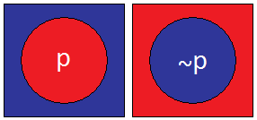
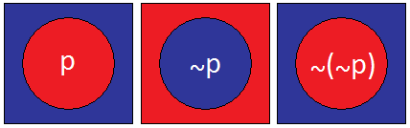
Negáció (∼p,¬p, ̅p, Np)
p | ∼p
1 | 0
0 | 1
Természetes nyelvi megfelelője:
‘nem’, ‘nem igaz, hogy’
Igazságfüggvényként az igazságértékeket fordítja meg
Egyargumentumú mondatfunktor
(negáció, + identitás, + igaz-gép, + hamis-gép)
Monadikus és szimmetrikus:
p | ∼p | ∼(∼p)
1 | 0 | 1
0 | 1 | 0

Slide 44
MI AZ, ami nem igaz?
Bernadett jegyzetel.
Nem Bernadett jegyzetel.
Bernadett nem jegyzetel.
Nem igaz, hogy Bernadett jegyzetel.
Márton szeretne sokat tanulni, és szeretne jó eredményekkel vizsgázni :
(Nem igaz, hogy Márton szeretne sokat tanulni),
és szeretne jó eredményekkel vizsgázni.
Márton szeretne sokat tanulni, és
(nem igaz, hogy szeretne jó eredményekkel vizsgázni).
Nem igaz, hogy Márton szeretne sokat tanulni is és jó eredményekkel vizsgázni is.

Slide 45
Konstans-kombinációk 2.
(diadikus funktorok)
p | q | K₁ | K₂ | K₃ | K₄ | K₅ | K₆ | K₇ | K₈ | K₉ | K₁₀ | K₁₁ | K₁₂ | K₁₃ | K₁₄ | K₁₅ | K₁₆
1 | 1 | 1 | 1 | 1 | 1 | 0 | 1 | 1 | 0 | 1 | 0 | 0 | 1 | 0 | 0 | 0 | 0
1 | 0 | 1 | 1 | 1 | 0 | 1 | 1 | 0 | 1 | 0 | 1 | 0 | 0 | 1 | 0 | 0 | 0
0 | 1 | 1 | 1 | 0 | 1 | 1 | 0 | 1 | 1 | 0 | 0 | 1 | 0 | 0 | 1 | 0 | 0
0 | 0 | 1 | 0 | 1 | 1 | 1 | 0 | 0 | 0 | 1 | 1 | 1 | 0 | 0 | 0 | 1 | 0
K₁ tautológia (igaz gép) — K₁₆ ellentmondás (hamis gép)
K₂ alternáció — K₁₅ negált alternáció = sem-sem funktor
K₄ kondicionális — K₁₃ negált kondicionális = összeférhetetlenség
K₅ negált konjunkció = Sheffer-funktor — K₁₂ konjunkció
K₈ bikondicionális — K₉ kizáró vagylagosság

Slide 46
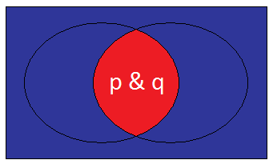
Konjunkció (p&q,p∧q, pq , Kpq)
p | q | p & q
1 | 1 | 1
1 | 0 | 0
0 | 1 | 0
0 | 0 | 0
& | 1 | 0
1 | 1 | 0
0 | 0 | 0
Természetes nyelvi megfelelője: ‘és’
Kétargumentumú mondatfunktor: diadikus logikai művelet
Kimenetének igazságértéke abban az esetben igaz, ha mindkét bemenete igaz; minden más esetben pedig hamis:
Igazságfüggvényként az igazságértékeket kapcsolja össze
Kommutatív: p & q ⇔ q & p
Asszociatív: (p & q) & r ⇔ (p & r) & q ⇔ p & (q & r) ⇔ p & q & r

Slide 47
‘&’ versus ‘és’
A természetes nyelvben az ‘és’-nek a konjunkciótól eltérő jelentése is lehet: pl. időbeni egymásutániság:
Megebédeltünk és elmentünk kirándulni.
Elmentünk kirándulni és megebédeltünk.
Az időben egymásra következés nem kommutatív, nem érvényes a p & q ⇔ q & p ekvivalencia
A természetes nyelvben a konjunkció más nyelvi eszközökkel is kifejezhető:
Ettünk is, ittunk is.
Bár csodállak, ámde nem szeretlek.

Slide 48
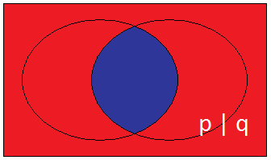
Sheffer-funktor
(negált konjunkció)
p | q | p | q
1 | 1 | 0
1 | 0 | 1
0 | 0 | 1
| | 1 | 0
1 | 0 | 1
0 | 1 | 1
Természetes nyelvi jelentése: összeférhetetlenség
definíciója: p | q ⇔ ∼ (p & q)
Kétargumentumú mondatfunktor: diadikus logikai művelet
Kimenetének igazságértéke abban az esetben hamis, ha mindkét bemenete igaz; minden más esetben pedig igaz
pl. Katira és Péterre mondva: „Legfeljebb egyikük van otthon.”

Slide 49
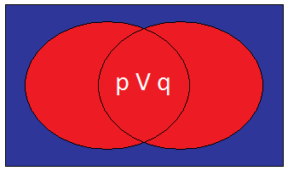
Alternáció (p∨q, p+q, Apq)
p | q | p V q
1 | 1 | 1
1 | 0 | 1
0 | 1 | 1
0 | 0 | 0
V | 1 | 0
1 | 1 | 1
0 | 1 | 0
Természetes nyelvi megfelelője: ‘vagy’, ‘és/vagy’; ‘vel’ (latin)
Megengedő vagy, megengedő diszjunkció / adjunkció
Kétargumentumú mondatfunktor: diadikus logikai művelet
Igazságfüggvényként az igazságértékeket kapcsolja össze
Kimenetének igazságértéke abban az esetben hamis, ha mindkét bemenete hamis; minden más esetben pedig igaz
Kommutatív, asszociatív

Slide 50
A konjunkció és az alternáció egymás duálisai
Két igazságfüggvény akkor duálisa egymásnak, ha az egyik igazságfeltételében az igaz szavakat hamis szavakkal fölcserélve a másik igazságfeltételeit kapjuk.
Konjunkció: kimenetének igazságértéke abban az esetben igaz, ha mindkét bemenete igaz; minden más esetben pedig hamis
Alternáció: kimenetének igazságértéke abban az esetben hamis, ha mindkét bemenete hamis; minden más esetben pedig igaz
& | 1 | 0
1 | 1 | 0
0 | 0 | 0
V | 1 | 0
1 | 1 | 1
0 | 1 | 0

Slide 51
A konjunkció és az alternáció egymás duálisai
∼p V ∼q ⇔ ∼(p & q)
Nem esik az eső, vagy nem süt a Nap. ⇔ Nem igaz, hogy (esik az eső és süt a Nap).
Bizonyítás :
p | q | ∼p | ∼q | ∼p V ∼q | p & q | ∼(p & q)
1 | 1 | 0 | 0 | 0 | 1 | 0
1 | 0 | 0 | 1 | 1 | 0 | 1
0 | 1 | 1 | 0 | 1 | 0 | 1
0 | 0 | 1 | 1 | 1 | 0 | 1

Slide 52
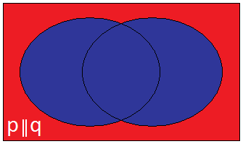
Sem—sem-funktor
(negált alternáció)
p | q | p║q
1 | 1 | 0
1 | 0 | 0
0 | 1 | 0
0 | 0 | 1
║ | 1 | 0
1 | 0 | 0
0 | 0 | 1
Természetes nyelvi jelentése: ‘sem… sem…’
definíciója: p ║ q ⇔ ∼ (p V q) ⇔ ∼p & ∼q
Kétargumentumú mondatfunktor: diadikus logikai művelet
Igazságfüggvényként az igazságértékeket kapcsolja össze
Kimenetének igazságértéke abban az esetben igaz, ha mindkét bemenete hamis; minden más esetben pedig hamis
pl.: Sem időm, sem energiám.

Slide 53
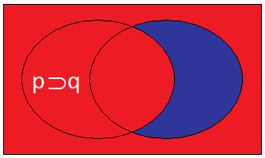
Kondicionális (p⊃q,p→q,Cpq)
p | q | p ⊃q
1 | 1 | 1
1 | 0 | 0
0 | 1 | 1
0 | 0 | 1
⊃ | 1 | 0
1 | 1 | 0
0 | 1 | 1
Természetes nyelvi megfelelője: ‘ha …, akkor …’
kondicionális vagy implikáció: p ⊃ q ⇔ ∼ (p & ∼q)
Kétargumentumú mondatfunktor: diadikus logikai művelet
Igazságfüggvényként az igazságértékeket kapcsolja össze
Kimenetének igazságértéke abban az esetben hamis, ha a feltételes állítás előtagja igaz és utótagja hamis

Slide 54
Kondicionális 1.
p | q | p ⊃ q
1 | 1 | 1
1 | 0 | 0
0 | 1 | 1
0 | 0 | 1
Nem kommutatív
Ha esik az eső, akkor sáros a mező.
Ha sáros a mező, akkor esik az eső.
p ⊃ q kontraponáltja: ∼q ⊃ ∼p
kontrapozíció törvénye: ⇒(p ⊃ q) ⇒ ⇒(∼q ⊃ ∼p)
Ha esik az eső, akkor sáros a mező.
Ha nem sáros a mező, akkor nem esik az eső.
Nem asszociatív
p: Esik az eső. ← nem igaz
q : Sáros a föld. ← igaz
r : Esernyő van nálam. ← nem igaz
(p ⊃ q) ⊃ r → nem igaz
p ⊃ (q ⊃ r) → igaz

Slide 55
Kondicionális 2.
⊃ | 1 | 0
1 | 1 | 0
0 | 1 | 1
Leválasztási szabály:
modus ponens: ha igaz kondicionális előtagja igaz, akkor utótagjának is igaznak kell lennie
modus tollens: ha igaz kondicionális utótagja hamis, akkor előtagjának is hamisnak kell lennie
Láncszabály (tranzitív tulajdonság): ⇒(p ⊃ q) & ⇒(q ⊃ r) ⇒ ⇒(p ⊃ r)

Slide 56
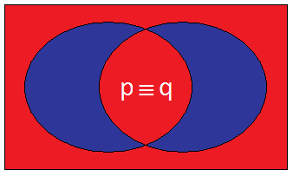
Bikondicionális (p≡q,p↔q,Epq)
p | q | p ≡ q
1 | 1 | 1
1 | 0 | 0
0 | 1 | 0
0 | 0 | 1
≡ | 1 | 0
1 | 1 | 0
0 | 0 | 1
Természetes nyelvi megfelelője: ‘ha …, akkor, és csak akkor …’
bikondicionális vagy ekvivalencia: p ≡ q ⇔ (p ⊃ q) & (q ⊃ p)
Kétargumentumú mondatfunktor: két mondatból állít elő egy újat (= diadikus logikai művelet)
Igazságfüggvényként az igazságértékeket kapcsolja össze
Kimenetének igazságértéke abban az esetben igaz, ha bemenetei egyező igazságértékkel rendelkeznek
kommutatív és asszociatív

Slide 57
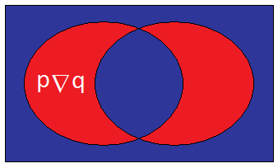
Kizáró vagylagosság
(negált bikondicionális)
p | q | p∇q
1 | 1 | 0
1 | 0 | 1
0 | 1 | 1
0 | 0 | 0
∇ | 1 | 0
1 | 0 | 1
0 | 1 | 0
Természetes nyelvi megfelelője: ‘vagy’; latinul: ‘aut’
p ∇ q ⇔ (p & ∼q) V (∼p & q)
Kétargumentumú mondatfunktor: diadikus logikai művelet
Igazságfüggvényként az igazságértékeket kapcsolja össze
Kimenetének igazságértéke abban az esetben igaz, ha bemenetei eltérő igazságértékkel rendelkeznek

Slide 58
Vagy-típusok
Sheffer-funktor (negált konjunkció)
VAGY az egyik, VAGY a másik, VAGY egyik sem
Alternáció (megengedő diszjunkció)
VAGY az egyik, VAGY a másik, VAGY mindkettő
Kizárólagos vagylagosság (kizáró diszjunkció)
VAGY az egyik, VAGY a másik

Slide 59
Például
Btk. 16. §
Kísérlet miatt büntetendő, aki a szándékos bűn-cselekmény elkövetését megkezdi, de nem fejezi be.
(Kísérlet) = (IGAZ, hogy egy szándékos bűncselekmény elkövetését megkezdi) ugyanakkor/ÉS (NEM IGAZ, hogy ezt a szándékos bűncselekményt befejezi)
p ⇔ p & ∼q ⇔ xF & ∼(xG)

Slide 60
Például
Kuruzslás : Btk. 285. § (1)
Aki jogosulatlanul, ellenszolgáltatásért vagy rendszeresen az orvosi gyakorlat körébe tartozó tevékenységet fejt ki […]
(Kuruzslás) = (jogosulatlanul ÉS ellenszolgáltatásért) VAGY (jogosulatlanul ÉS rendszeresen) fejt ki az orvosi gyakorlat körébe tartozó tevékenységet
p ⇔ (q₁ & q₂) V (q₁ & q₃)

Slide 61
Például
Btk. 11. § (1)
A bűncselekmény bűntett vagy vétség.
(bűncselekmény) ⇔ VAGY (bűntett) VAGY (vétség)
p ⇔ q ∇ r
Ptk. 11. § (1)
Cselekvőképes mindenki, akinek cselekvőképességét a törvény nem korlátozza vagy nem zárja ki.
(cselekvőképes) = akinek cselekvőképességét törvény (NEM IGAZ, hogy korlátozza) VAGY (NEM IGAZ, hogy kizárja)
p ⇔ ∼q ∇ ∼r ⇔ ∼(xF) ∇ ∼(xG)

Slide 62
Például
Btk. 166. § (1)
Aki mást megöl, bűntettet követ el […]
HA valaki mást megöl, AKKOR bűntettet követ el.
p ⊃ q ⇔ xF ⊃ xG
Ptk. 624. § (2)
Korlátozottan cselekvőképes személy csak közvégrendeletet tehet […]
Korlátozottan cselekvőképes személy (végrendelete érvényes,) AKKOR, ÉS CSAK AKKOR, (ha végrendelete közvégrendelet).
p ≡ q ⇔ xF ≡ xG

Slide 63
Például
Btk. 172. § (1) Aki nem nyújt tőle elvárható segítséget sérült vagy olyan személynek, akinek az élete vagy testi épsége közvetlen veszélyben van, vétséget követ el, és két évig terjedő szabadságvesztéssel büntetendő.
‘((valaki nem igaz, hogy segítséget nyújt) & (tőle elvárható módon)) & (olyan másvalakinek, aki (már sérült) ∇ ((testi épsége V élete) közvetlen veszélyben van)) ⊃ (bűnös segítségnyújtás elmulasztásában)’
(∼p₁ & p₂ & (p₃₁ ∇ (p₃₂₁ V p₃₂₂))) ⊃ q

Slide 64
Azonosság
Olyan kétargumentumú predikátum (funktor), amely két olyan nevet kapcsol össze, amelynek jelölete azonos
Jele: = (olvasata: ‘azonos’)
Olyan kétváltozós függvény, amely ‘igaz’ értéket rendel az azonos jelöletű individuumpárokhoz
‘a = b’, pl. „(Magyarország fővárosa) azonos (Budapesttel).”
Az ilyen állítások az azonossági állítások

Slide 65
Azonosság
Az azonosság önazonosság: ⇒(a = a)
Azonosság a klasszikus logikában csak individuumok között állhat fenn
Az azonosságot nem a nyelvi kifejezések egybeesése, hanem faktuális értékük (jelöletük) azonossága alapítja meg → használható az ‘a = b’ séma is:
{a = b, F(a)} ⇒ F(b) ← Leibniz-törvény
„Bécs és Budapest világváros” = „Bécs és Magyarország fővárosa világváros”

Slide 66
Metalogikai jelek
Nem a mondatok logikai struktúrájának jelölésére szolgálnak (mint a logikai műveletek)
A logikai struktúrák/formulák/sémák közötti logikai viszonyok jelölésére szolgálnak
Ezek logikai törvények → nincsenek természetes nyelvi megfelelői (kötőszavak)

Slide 67
Logikai ekvivalencia
Jele: ⇔
A ⇔ jel két oldalán lévő kifejezések igazságértékei azonosak; logikailag ugyanazt fejezik ki: ekvivalensek egymással
Szimmetrikus reláció: ha A ⇔ B, akkor B ⇔ A
Ha Jancsi házastársa Juliskának,
akkor Juliska is házastársa Jancsinak.
Tranzitív reláció: ha A⇔ B és B ⇔ C, akkor A ⇔ C
Ha Péter testvére Pálnak és Pál testvére Jánosnak,
akkor Péter is testvére Jánosnak.
Definíció jelölésére: pl. p ⊃ q ⇔_{df} ∼(p & ∼q).

Slide 68
Következményreláció
Jele: ⇒
Az érvényes logikai következtetést jelöli
A jel bal oldalán a premisszahalmaz, jobb oldalán a konklúzió van: P ⇒ K
A premisszák halmaza maga után vonja, implikálja a konklúziót ← implikáció
Egyirányú reláció: csak a premisszákból következik a konklúzió, fordítva azonban nem

Slide 69
Logikai igazság
Jele: ⇒
A ⇒ jel baloldalán itt nem szerepel semmi
Logikai igazság:, ha az állítás minden körülmények között igaz, = nem premisszafüggő
A klasszikus logika két alaptörvénye logikai igazság :
  Kizárt harmadik törvénye: ⇒(p ∇ ∼p)
  Vagy az állítás vagy annak negáltja szükségképpen igaz.
  Ellentmondásmentesség törvénye: ⇒∼(p & ∼p)
  Nem lehet egyszerre igaz az állítás és annak negáltja.

Slide 70
Logikai törvények
Logikai törvények: a metalogikai jelek felhasználásával felírható alapvetések, követelmények az érvényes következtetések számára
Például:
  (T1) ∼(∼p) ⇔ p
  (T2) p & q ⇔ q & p
  (T3) (p & q) & r ⇔ p & (q & r) ⇔ p & q & r

Slide 71
Logikai törvények
V | 1 | 0
1 | 1 | 1
0 | 1 | 0
║ | 1 | 0
1 | 0 | 0
0 | 0 | 1
(T5) p V q ⇔ ∼(∼p & ∼q)
(T5) negáltja:
∼(p V q) ⇔ ∼∼(∼p & ∼q)
És ennek egyszerűsítése:
(T7) ∼(p V q) ⇔ ∼p & ∼q
(az egyik De Morgan-törvény)

Slide 72
Logikai törvények
(T5) p V q ⇔ ∼(∼p & ∼q)
Rendezzük át:
∼(∼p & ∼q) ⇔ p V q
Éljünk a következő cserékkel:
p → ∼p, q → ∼q
∼(∼∼p & ∼∼q) ⇔ ∼p V ∼q
Tehát:
(T8) ∼(p & q) ⇔ ∼p V ∼q
(a másik De Morgan-törvény)
& | 1 | 0
1 | 1 | 0
0 | 0 | 0
| | 1 | 0
1 | 0 | 1
0 | 1 | 1

Slide 73
Logikai törvények
A kondicionális levezethetőségének törvénye:
(T10) (p ⊃ q) ⇔ ∼(p & ∼q)
Kontrapozíció törvénye:
(T11) (p ⊃ q) ⇔ ∼q ⊃ ∼p
Leválasztási szabály (modus ponens):
(T15) {p ⊃ q, p} ⇒ q
Előtag indirekt cáfolása (modus tollens):
(T16) {p ⊃ q, ∼q} ⇒ ∼p
Láncszabály (tranzitív tulajdonság):
(T17) {p ⊃ q, q ⊃ r} ⇒ p ⊃ r
⊃ | 1 | 0
1 | 1 | 0
0 | 1 | 1

Slide 74
Logikai törvények
Láncszabály alkalmazhatósága bikondicionálisra:
(T18) {p ≡ q, q ≡ r} ⇒ p ≡ r
≡ | 1 | 0
1 | 1 | 0
0 | 0 | 1

Slide 75
Logikai törvények
Kizáró értelmű vagylagosság levezethetősége:
(T13) (p ∇ q) ⇔ (p & ∼q) V (∼p & q)
(p ∇ q) ⇔ ∼p ≡ q, (p ∇ q) ⇔ p ≡ ∼q
p | q | p ∇ q | p ≡ q | ∼p | q | ∼p ≡ q
1 | 1 | 0 | 1 | 0 | 1 | 0
1 | 0 | 1 | 0 | 0 | 0 | 1
0 | 1 | 1 | 0 | 1 | 1 | 1
0 | 0 | 0 | 1 | 1 | 0 | 0

Slide 76
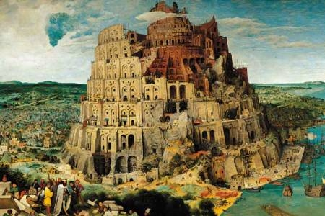
4. Állítások és következtetések

Slide 77
Logikai szerkezet
Tradicionális logika:
  fogalom
  Ítélet
  következtetés

Slide 78
Fogalmak
Fogalom = mentális reprezentáció
= ami állítható
Arisztotelész : Hermeneutika → terminus
  tartalmi jegyek = comprehensio
  terjedelem = extensio
    egyedi/részleges/általános
    világos/homályos; pozitív/negatív
Frege : Fogalomírás → függvény/argumentum
  jelölet → Carnap : extenzió
  jelentés → Carnap : intenzió

Slide 79
Extenzió / intenzió
 | Jelölet / extenzió | Jelentés / intenzió
individuumnév | az individuum | individuális fogalom
predikátum | egy osztály | tulajdonság vagy reláció
mondat | az igazságérték | egy gondolat = propozíció

Slide 80
Ítélet
Fogalmakból összeállított logikai mondatok :
Tradicionálisan :
  subjectum (S) + copula (est) + predicatum (P)
  Pl. „Az ember + (van) + halandó”
„Ítélés” = „igazként állítás” (aletheia)
Logika → igazságérték mondathoz rendelése
Kikötés:
  kizárt harmadik
  ellentmondásmentesség
Nehézség: változók jelenléte → kötött – szabad

Slide 81
Meghatározatlan állítások
Meghatározott állítások:
  Egységként kezelhetőek (mondatparaméterek)
  Kétértékűek: ⇒(p ∇ ∼p), ⇒∼(p & ∼p)
    „Ez teve.” ↔ „Ez nem teve.”
Meghatározatlan állítások:
  Ellentétesek, de egyidejűleg igazak lehetnek
    „A teve (van) egypúpú.” ↔ „A teve (van) nem egypúpú.”
  Ellentétes tartalmú ≠ negált:
    x(∼ F): „ A teve (van) nem egypúpú.”
    ∼(xF) : „Nem igaz, hogy van egypúpú teve .”

Slide 82
A meghatározatlanság oka
  Névparaméterek helyett individuumváltozók
  Az individuumváltozók (x, y, z) lehetnek:
    szabadok: nevekkel behelyettesíthetők
    („aki mást megöl”)
    kötöttek: meghatározott személyre utalók
    („aki melletted ül”)
Kifejezések (mondatok, sémák)
  nyitott kifejezés: szabad változók szerepelnek benne
  zárt kifejezés: kötött változók szerepelnek benne

Slide 83
Kvantorok és kvantifikáció
Nyitott mondatok szabad változóinak lekötése:
  Nevekkel való behelyettesítés
  Operátorok alkalmazása
  Operátorok: „minden”; „van olyan” („némely”)
  quantitas (mennyiség) →kvantor →kvantifikáció
    Univerzális kvantor: „minden …” → ∀x
      ∀x.F(x) ⇔ ∀x.[F(a₁) & F(a₂) & … & F(a_{n})]
    Egzisztenciális kvantor: „van olyan …” → ∃x
      ∃x.F(x) ⇔ ∃x.[F(a₁) V F(a₂) V … V F(a_{n})]

Slide 84
Kvantifikáció : hatókör
A kvantifikációhoz szükséges elemek:
1. az operátor (a kvantor), 2. a változó, 3. a hatókör
Hatókör
  az, amire a kvantor vonatkozik
  nyitott mondat argumentuma:
  „Van olyan …”, „Minden …”
Jelölése : szögletes zárójelben
  ∀x.[(x ember) ⊃ (x halandó)]
  ∃x.[(x ember) ⊃ (x fehér)]
  ∀x ∃y [férfi(x) ⊃ (szeret(x,y) & nő(y))]
  ∃y ∀x [férfi(x) ⊃ (szeret(x,y) & nő(y))]

Slide 85
Kvantifikáció lépései
Interpretálás :
  tárgyalási univerzum kijelölése (nem üres halmaz)
  a nevek jelöletének megadása
  a predikátum terjedelmének kijelölése
  Értékelés :
  a változó jelöletének megadása a tárgyalási univerzumon belül:
    annak minden elemére
    annak legalább egy elemére

Slide 86
Kvantifikáció De Morgan törvényei
az univerzális és az egzisztenciális kvantifikáció
egymás duálisai ⇒ kifejezhetőek egymással
(T19) ∃x.F(x) ⇔ ∼∀x.∼F(x)
„Van olyan macska, amelyik fekete.” ⇔
„Nem minden macskára igaz az, hogy nem fekete.”
(T20) ∃x.∼F(x) ⇔ ∼∀x.F(x)
„ Van olyan macska, amelyik nem fekete.” ⇔
„ Nem minden macskára igaz az, hogy fekete.”
(T21) ∼∃x. ∼F(x) ⇔ ∀x.F(x)
(T22) ∼∃x.F(x) ⇔ ∀x. ∼F(x)

Slide 87
Univerzális és egzisztenciaállítások
∀x.G(x) helyett: ∀x.[F(x) ⊃ G(x)]
„Minden x-re igaz, hogy ha F, akkor G.”
∀x.G(x) : „Minden ember halandó.”
∀x.[F(x) ⊃ G(x)] : „Ha x ember, akkor x halandó.”
∃x.G(x) helyett: ∃x.[F(x) & G(x)]
„Van olyan x, amelyre igaz F is, és G is.”
∃x.G(x) : „Van olyan ember, amely fehér.”
∃x.[F(x) & G(x)] : „Van olyan x, amely ember és fehér.”

Slide 88
Univerzális és egzisztenciaállítások
∀x.∼G(x) helyett: ∀x.[F(x) ⊃ ∼G(x)]
„Minden x-re igaz, hogy ha F, akkor nem G.”
∀x.∼G(x) : „Minden emberre áll, hogy nem tud repülni.”
∀x.[F(x) ⊃ ∼G(x)] : „Ha x ember, akkor x nem tud repülni.”
∃x. ∼G(x) helyett: ∃x.[F(x) & ∼G(x)]
„Van olyan x, amelyre igaz F, de nem igaz G.”
∃x. ∼G(x) : „Van olyan ember, amely nem fehér.”
∃x.[F(x) & ∼G(x)] : „Van olyan x, amely ember és nem fehér.”

Slide 89
Kategorikus állítások
Két-két univerzális/egzisztenciális állítás;
két-két állítás/tagadás:
  ∀x.[F(x) ⊃ G(x)]: „Minden macska fekete.” (a)
  ∀x.[F(x) ⊃ ∼G(x)] : „Egyetlen macska …” (e)
  ∃x.[F(x) & G(x)] : „Van olyan macska, …” (i)
  ∃x.[F(x) & ∼G(x)] : „Van olyan macska, ….” (o)
Jelölések:
  affirmo (állítok) → (a, i)
  nego (tagadok) → (e, o)
  univerzális kvantifikáció → (a, e)
  egzisztenciális kvantifikáció → (i, o)

Slide 90
A logikai négyzet (Boethius)
Az átlósan szemközti állítások (a-o, e-i) kontradiktóriusak, egymás negációi. (p ∇ q)
Az a-e pár kontrárius: nem lehet mindkettő igaz, de lehet mindkettő hamis. (p⎪q) (Sheffer)
Az i-o pár szubkontrárius: lehet egyszerre igaz, de nem lehet egyszerre hamis (p ∨ q)
Az a-nak az i, az e-nek az o alárendeltje: ha az első igaz, szükségszerűen igaz a második is. (p ⊃q)

Slide 91

A négyzet logikája
A | egyetemes | E
állító |  | tagadó
I | részleges | O

Slide 92
Kvantifikációs törvények
A kvantifikáció kontrapozíció-törvénye:
(T23) ∀x.[F(x) ⊃ G(x)] ⇔ ∀x.[∼G(x) ⊃ ∼F(x)]
„Minden ember halandó.” ⇔
„Ami nem halandó, az nem ember.”
A kontrapozíció-törvény következménye:
(T24) ∀x.[F(x) ⊃ ∼G(x)] ⇔ ∀x.[G(x) ⊃ ∼F(x)]
„Egyetlen ember sem tökéletes.” ⇔
„Ami tökéletes, az nem ember.”
A kvantifikációs láncszabály:
(T25) {∀x.[F(x) ⊃ G(x)], ∀x.[G(x) ⊃ H(x)]} ⇔ ∀x.[F(x) ⊃ H(x)]
Ha „minden kígyó hüllő” és „minden hüllő hidegvérű”,
„minden kígyó hidegvérű”.

Slide 93
Következményreláció
igaz premisszák →
a logika szabályainak betartása esetén szükségszerűen
igaz konklúzió
Logikai következtetés: állítások logikai szerkezete közötti olyan viszony feltárása, amelyben az egyik állítás a többi logikai következményeként szerepel ← ezt a viszonyt következményrelációnak nevezzük:
P ⇒ K, {A₁, A₂, …, A_{n}} ⇒ B

Slide 94
Érvényes következtetések
A következtetési séma
kielégíthető: ha lehetséges a paraméterek (betűjelek) olyan interpretálása, hogy a sémát alkotó formulák együttesen igazak legyenek
kielégíthetetlen: ha ez (logikai) lehetetlenség
releváns: a konklúzióban szereplő paraméterek (erős relevancia), de legalább egyikük (gyenge relevancia) előfordul a premisszák valamelyikében
érvényes: a premisszák igazsága – a logikai szerkezet és a logikai szavak jelentése folytán – szükségszerűen eredményezi a konklúzió igazságát

Slide 95
Nevezetes következtetési sémák
Elvileg végtelen számú következtetési forma lehet
Néhányat már ismerünk:
  logikai igazság: ⇒A
  bármely premissza mellett érvényes következtetés
  pl.: ⇒(p ⊃ p), ⇒(p ∇ ∼p), ⇒ ∼(p & ∼p)
  logikai ekvivalencia: A ⇔ B
  a két formula kölcsönösen egymás következménye:
  A ⇒ B és A ⇐ B, azaz A ⇔ B
Vannak hagyományosan nevesített következtetési formák – középkori elnevezésekkel

Slide 96
Nevezetes következtetési sémák
Modus ponendo ponens – „állítva állító mód”
(T30) {A ⊃ B, A} ⇒ B
Igaz kondicionálisból az igaz előtagot leválasztva a következtetésként fennmaradó utótag is igaz.
{„Ha esik az eső, sáros a mező.”, „Esik az eső.”}
⇒ „Sáros a mező.”
Modus tollendo tollens – „tagadva tagadó mód”
(T31) {A ⊃ B, ∼B} ⇒ ∼A
Igaz kondicionálisból a hamis utótagot leválasztva a következtetésként fennmaradó előtag is hamis.
{„Ha esik az eső, sáros a mező.”, „Nem sáros a mező.”}
⇒ „Nem esik az eső.”

Slide 97
Nevezetes következtetési sémák
Modus ponendo tollens – „állítva tagadó mód”
(T32) {∼(A & B), A} ⇒ ∼B ⇔ {A ⊃ ∼B, A} ⇒ ∼B
Igaz kondicionális állító előtagját leválasztva a tagadó utótag maradó fenn következtetésként.
{„Nem igaz, hogy (esik az eső és süt a Nap).”
„Esik az eső.”} ⇒ „Nem süt a Nap.”
Modus tollendo ponens – „tagadva állító mód”
(T33) {A V B, ∼A} ⇒ B ⇔ {∼A ⊃ B, ∼A} ⇒ B
Igaz kondicionális tagadó előtagját leválasztva az állító utótag maradó fenn következtetésként.
{„Vagy esik az eső, vagy süt a Nap.” „Nem esik az eső.”}
⇒ „Süt a Nap.”

Slide 98
Nevezetes következtetési sémák
Tiszta hipotetikus szillogizmus: olyan kétpremisszás következtetési forma, amelyek tisztán csak feltételes állításokat (hipotetikus állításokat) tartalmaz
(T34) {A ⊃ B, B ⊃ C} ⇒ A ⊃ C
(ez az ún. láncszabály, vagy tranzitív tulajdonság)
{„Ha esik az eső, sáros a mező.”,
„Ha sáros a mező, haragszik a katona.”}
⇒ „Ha esik az eső, haragszik a katona.”

Slide 99
Kategorikus szillogizmus
Olyan kétpremisszás következtetési forma, amely kategorikus állításokat (a, e, i, o) tartalmaz:
„Ha minden ember halandó,
és minden görög ember,
akkor az összes görög halandó.”
{ (G, H), (F, G) } ⇒ (F, H)
{ ∀x.[G(x) ⊃ H(x)], ∀x.[F(x) ⊃ G(x)] } ⇒ ∀x.[F(x) ⊃ H(x)]
premissa maior
premissa minor
konklúzió
középfogalom

Slide 100
Kategorikus szillogizmus
{ (G, H), (F, G) } ⇒ (F, H)
Terminusok:
a kategorikus állításokat felépítő predikátumok (F, G, H)
  Az egyik premisszában ← felső tétel (premissa maior) H és G terminusok,
  közülük H a konklúzió állítmánya
  A másik premisszában ← alsó tétel (premissa minor) G és F terminusok,
  közülük F a konklúzió alanya
  Kapcsolat: G: a középfogalom (tertium medium)

Slide 101
Kategorikus szillogizmus
Módozatok:
aaa : „Minden ember halandó. – Minden ember férfi – Minden férfi halandó.”
eae : „Egy hüllő sem emlős. – Minden kígyó hüllő. – Egy kígyó sem emlős.”
aii : „Minden tigris ragadozó. – Némely állat tigris. – Némely állat ragadozó.”
{ felső tétel, | alsó tétel } | ⇒ konklúzió
a | a | a | Barbara
e | a | e | Celarent
a | i | i | Darii

Slide 102
Kategorikus szillogizmus
Alakzatok: a középső
terminus helyzete
I.: „Ha minden ember halandó, és minden görög ember, akkor az összes görög halandó.”
II.: „Minden tanult ember szeret olvasni. A jogi karon mindenki szeret olvasni. A jogi karon mindenki tanult ember.”
III.: „Minden embert anya szült. Minden ember halandó. Akit anya szült, az halandó.”
IV.: „Minden görög ravasz. Némely ravasz pórul jár. Némely görög pórul jár.”
 | Felső tételben | Alsó tételben
I. | alanyként | állítmányként
II. | állítmányként | állítmányként
III. | alanyként | alanyként
IV. | állítmányként | alanyként
I | II | III | IV
G–H F–G | H–G F–G | G–H G–F | H–G G–F

Slide 103
Hipotetikus szillogizmus
Kategorikus szillogizmusok + hipotetikus szillogizmusok
  A tiszta hipotetikus szillogizmus: mindkét premisszája és konklúziója is hipotetikus állítást tartalmaz
  „Ha a gyerek lázas, akkor beteg. – Ha beteg, akkor orvost kell hozzá hívni. – Ha a gyerek lázas, akkor orvost kell hozzá hívni.”
  Vagy pedig felső tétele tartalmaz hipotetikus állítást
  „Ha a gyerek álmos, aludnia kell. – A gyerek álmos. – Tehát a gyereknek aludnia kell.”
  → a jogalkalmazás logikai szerkezete
„Ha valaki (Aki) másnak vétkesen és jogellenesen kárt okoz, köteles azt megtéríteni. [normaszöveg, törvényi tényállás] – XY vétkesen és jogellenesen kárt okozott másnak. [történeti tényállás] – Tehát XY köteles a kárt megtéríteni. [jogalkalmazás]”

Slide 104
Következtetések ellenőrzése
A premisszákban és a konklúzióban szereplő igazságfunktorok egybevetésén alapuló módszer
Analitikai táblázatok módszere: A következtetés akkor érvényes, ha az igaz premisszákból és a hamis/negált konklúzióból álló formulahalmaz nem elégíthető ki
A módszer alkalmazása:
  Logikai elemzés: a logikai szerkezet feltárása, betűjelekből és logikai jelekből álló formulákban való kifejezése
  Az alternatív igazságfelvételeket sorra véve levezetni, hogy alkot-e logikai ellentmondást a premisszákkal a negált konklúzió – ha igen, akkor a konklúzió helyes, a következtetés érvényes

Slide 105
Az analitikai táblázat
Az analitikai táblázat módszerét mi is alkalmaztuk már a logikai ekvivalenciákra (ahol, ha az egyik oldal premissza, akkor a másik oldal konklúzió – és megfordítva)
  Mindkét oldal alternatív igazságfelvételeit sorra véve mutattuk meg a két oldal igazságértékeinek egybeeséseit (direkt bizonyítás)
A konjunkció és az alternáció duálisainál láttuk például, hogy: ∼p V ∼q ⇔ ∼(p & q)
p | q | ∼p | ∼q | ∼p V ∼q | p & q | ∼(p & q)
1 | 1 | 0 | 0 | 0 | 1 | 0
1 | 0 | 0 | 1 | 1 | 0 | 1
0 | 1 | 1 | 0 | 1 | 0 | 1
0 | 0 | 1 | 1 | 1 | 0 | 1

Slide 106
Az analitikai táblázat
Egy másik példa:
p V q ⇔ ∼p ⊃ ∼q (!)
Itt mindkét oldal alternatív igazságfelvételeit sorra véve keressük a két oldal igazságértékeinek megfelelő egybeeséseit (direkt bizonyítás), miközben logikai ellentmondásra jutunk.
p | q | p V q | p ⊃ q | ∼p | ∼q | ∼p ⊃ ∼q
1 | 1 | 1 | 1 | 0 | 0 | 1
1 | 0 | 1 | 0 | 0 | 1 | 1
0 | 1 | 1 | 1 | 1 | 0 | 0
0 | 0 | 0 | 1 | 1 | 1 | 1

Slide 107
Következtetések ellenőrzése
Venn-diagramok módszere
(A négyszög = tárgyalási univerzum; az oválisok = a predikátumok terjedelme; piros = igaz; kék = hamis.)
Ellenőrzés/bizonyítás menete:
  Ábrázoljuk ilyen módon a premisszákat, és előáll a konklúzió ábrája, vagy
  ábrázoljuk ekként a premisszákat és a konklúziót is, és ugyanazt az ábrát kapjuk.

Slide 108
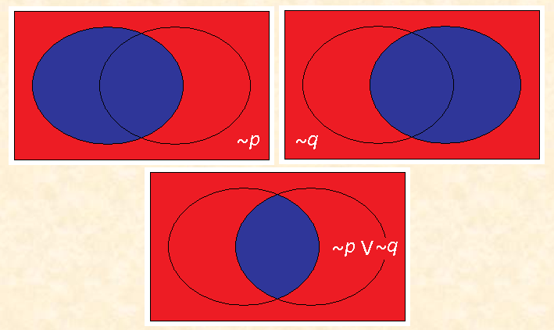
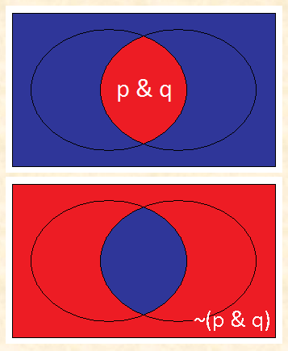
Venn-diagramok módszere
Vegyük most is ∼p V ∼q ⇔ ∼(p & q) ellenőrzését:
H. F.: Próbálkozzunk egyszerűbb logikai törvények, logikai következtetések ellenőrzésével/igazolásával!

Slide 109

5. A klasszikus logika kiterjesztése

Slide 110
A klasszikus logika kiterjesztése
Az eddig megismert logika extenzionális logika
Axiomatikus rendszer → meghatározott érvényességi és alkalmazhatósági körrel bír
Megkötései:
  Mondatok elemzésekor csak mondatokat, neveket, (extenzionális) predikátumokat és (extenzionális) mondatfunktorokat haszálunk.
  A neveket felbonthatatlan egységnek tekintjük
  A kifejezések értékelésekor az időpontokat nem vesszük figyelembe.

Slide 111
Extenzionális logika
  Faktuális érték (extenzió): „amit egy nyelvi kifejezés jelöl vagy amire referál” (Frege)
  Individuumnév faktuális értéke a tárgyalási univerzum egy eleme, egy mondat faktuális értéke pedig az igazságértéke.
  Kifejezések interpretálásakor (értelmezésekor, egyértelműsítésekor) a faktuális értékeket mindig meg kell adni! Nem lehet név jelölet nélkül, predikátum terjedelem nélkül, mondat igazságérték nélkül. A kalsszikus elsőrendű extenzionális logikában nincs helye szemantikai értékrésnek („A francia király kopasz.” (Russell)).

Slide 112
Az extenzionális logika rendje
  Elsőrendű extenzionális logika: csak az individuumnevek helyett használ operátorral leköthető változókat (x, y, z) is.
  Másodrendű extenzionális logika: individuum-változók mellett predikátumváltozók (P, Q, R) is.
  Többedrendű extenzionális logika: más kategóriák (pl. mondatok, predikátumok, funktorok stb.) helyett is használ operátorral leköthető változókat.
  Teljes extenzionális logika: minden lehetséges kategóriában operátorral leköthető változók.
  A magasabb rendű logikai rendszerek egyre bonyolultabb rendszereket eredményeznek.

Slide 113
Az extenzionális logika határai
Albert várja a körzeti orvost.
A körzeti orvos = a helyi bélyeggyűjtő klub elnöke.
Albert várja a helyi bélyeggyűjtő klub elnökét.
(Ruzsa Imre példája)
Egyenértékű a két állítás?
→Az azonosság szabályai szerint igen, hiszen a „körzeti orvos” és a „helyi bélyeggyűjtő klub elnöke” leírások jelölete ugyanaz az individuum.
→Mégis, a két leírás más-más helyzetre utal, eltérő gondolati tartalmat fejez ki: a jelentésük különböző.

Slide 114
Az extenzionális logika határai
A formális logika a következtetéseinek helyességét kizárólag a kifejezések logikai szerkezetéből és a logikai szavak jelentéséből származtatja.
A kifejezések tartalmától való elvonatkoztatás miatt értelmetlen kifejezésekből is „érvényes” következtetést lehet levonni: „Minden aghij fokuak. Minden fokuak tabudi.” ⇒ „Minden aghij tabudi.”
Igény: a logika vonja be elemzéseibe a nyelvi kifejezések azon dimenzióját, amit jelentésnek nevezünk. A jelentés is szemantikai érték, amint az extenzionális logikában használatos igazságérték.

Slide 115
Intenzió
A jelentés teljes gazdagsága logikailag kezelhetetlen.
Megoldás: egy szűkített jelentésfogalom → intenzió.
Az intenzió azon feltételek összességét jelenti, amelyek mellett a kifejezésnek logikailag kezelhető, egyértelmű, igazságértékekkel felruházott jelentés tulajdonítható.
Az így pontosított jelentést nevezzük fogalomnak.
A természetes nyelvi kifejezések ilyen jelentéssel nem rendelkeznek eleve → az intenzióhoz interpretálás (értelmezés, egyértelműsítés) révén jutunk.
Az interpretálás a valóság tényeire vonatkoztatja a nyelvi kifejezéseket.

Slide 116
Individuumnevek
Individuumnév extenziója: az individuális dolog.
Egy individuumnév faktuális értéke a név jelölete, a tárgyalási univerzum egy konkrét, adott eleme – azon egyedi létező, amelyet a név megjelöl.
Individuumnév intenziója: a név által kifejezett individuális fogalom.
A tulajdonneveknek csak jelöletük van
Az összetett neveknek és a névmásoknak van jelentésük, és így intenziójuk is → az a jelölet, amelyhez az interpretáció eredményeként eljutunk.

Slide 117
Mondatok
Mondatok extenziója, faktuális értéke: az igazságértéke.
Mondatok intenziója: azon feltételek összessége, amelyek mellett igaz állítást fejeznek ki.
A feltételeket itt is interpretáció révén bontjuk ki.
Az interpretációhoz járulhat az értékelés:
a kifejezést kiegészítjük a szükséges adatokkal.
Pl.: „Kitakarította a szobáját” – interpretálása: x a saját szobáját, vagy y szobáját takarította-e ki? – értékelése: mi az x és az y értéke, tehát kikről van szó?

Slide 118
Funktorok intenziója
Intenzionális funktor: bemeneteinek extenziója nem vonja maga után egyértelműen a kimenet faktuális értékét, mert a kimenet faktuális értéke a bemenet intenziójától, jelentésétől is függ.
Interpretált funktor intenziója: az a szabály, amely a bemenet intenziójából meghatározza, „kiszámítja” a kimenet intenzióját = általános fogalom
„Péter fut, mivel le akar fogyni” – ha igaz, hogy Péter fut és igaz az is, hogy Péter le akar fogyni, abból még nem következik ennek a mondatnak az igazsága…
Az intenzionális logika az intenzionális funktorokat is bevonja az elemzésbe. Pl. a modális logika.

Slide 119
Modális operátorok
Modális logika: a klasszikus logika kiterjesztése
Operátorok: = szükségszerűen (igaz, hamis)
◊ = lehetségsen (igaz, hamis)
→ modalitások
Apodiktikus állítások: szükségszerűen igaz/hamis.
Kontingens állítások: esetlegesen igaz/ hamis.
Intenzionális : abból, hogy egy állítás igaz/hamis, nem következik, hogy szükségszerűen igaz/hamis.
Szükségszerűség:
  Logikai szükségszerűség
  Ontológiai szükségszerűség
  Analitikus szükségszerűség

Slide 120
Modális logikai négyzet

Slide 121
Logikai négyzet
Az átlósan szemközti állítások kontradiktóriusak
„szükségszerű, hogy…” □p ⇔ ∼◊(∼p)
negációja: „lehetséges, hogy nem…” ◊(∼p)
„lehetetlen, hogy…” □∼p ⇔ ∼◊p
negációja: „lehetséges, hogy…” ◊p
A „szükségszerű” (□p) és a „lehetetlen” (∼◊p) kontrárius: nem lehetnek egyszerre igazak:
□p ⇔ ∼◊(∼p), illetve ∼◊p ⇔ □(∼p)
Az „esetleges” (◊(∼p)) és a „lehetséges” (◊p) szubkontrárius: nem lehetnek egyszerre hamisak:
◊(∼p) ⇔ ∼□ (p), illetve ◊p ⇔ ∼□(∼p)
+ Alárendeltség (szubordináció)

Slide 122
Lehetséges világok elmélete
Hogyan alapozható meg szemantikailag a modális logika? Mit jelent a szükségszerű és a lehetetlen?
Leibniz: számtalan lehetséges világ van
Az emberi szellem törekvései: versek, utópiák, jog.
Lehetséges világ: nem ütközik szükségszerűségbe.
  Logikai szükségszerűségbe: „minden ember halandó” és „nem minden ember halandó”.
  Ontológiai szükségszerűségbe: nem érvényesül pl. a tömegvonzás törvénye.
  Analitikus szükségszerűségbe: pl. nem igaz, hogy „minden férjnek van felesége”.

Slide 123
Lehetséges világok elmélete
A lehetséges világok csak a nyelvben léteznek, mint a világ leírásának alternatívái.
Egy nyelv klasszikus logikai interpretációi jelölik ki az e nyelven leírható lehetséges világok körét. Ami ezen kívül esik, az logikai lehetetlenség.
A ◊A (= lehetséges) állítást a w világban minősítsük igaznak (akkor és csak akkor), ha A igaz w valamely w’ alternatívájában. ◊A ⇔ w₁ V w₂ V … V w_{n}
A □A (= szükségszerű) állítást pedig akkor (és csak akkor) minősítsük igaznak w világban, ha A igaz w minden alternatívájában. □A ⇔ w₁ & w₂ & … & w_{n}

Slide 124
Időlogika
(temporális logika)
A klasszikus logika kiterjesztése az időben.
Szükségszerű az, ami minden időben igaz.
Lehetséges az, ami az idő valamely pillanatában igaz, vagy igazzá válhat.
p(t) : nyitott mondat, p állítás valamely t időpillanatban igaz; az időparaméter behelyettesítésével zárt mondatot kapunk.
Mondatfunktorok: P (past, múlt), F (future, jövő),
(a jelenre a mondatfunktor hiánya utal).

Slide 125
Időlogika (temporális logika)
∼FA : „Sohasem lesz igaz A állítás”
F∼A : „Nem lesz mindig igaz A állítás”
∼ PA : „Sohasem volt igaz A állítás”
P∼A : „Nem volt mindig igaz A állítás”
∼ F∼A :„Mindig igaz lesz A állítás”
∼ P∼A :„Mindig igaz volt A állítás”
□_{τ}A ⇔ (∼ F∼A) & A & (∼P∼A) ⇔ HA & A & GA :
„A állítás mindig igaz”
◊_{τ}A ⇔ (∼ F∼A) V A V (∼P∼A) ⇔ HA V A V GA :
„A állítás néha igaz”
BPA : “Mióta A, azóta B”
BFA : “Mindaddig B, amíg nem A”
Egyszerűsítés:
(∼ F∼) ⇔ H
(∼ P∼) ⇔ G

Slide 126
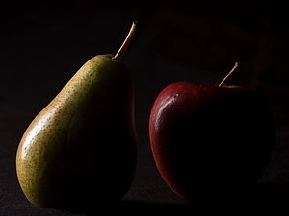
Nem alethikus logika

Slide 127
A klasszikus logika:
ALETHIKUS
  logikai állítások (logikai ítéletek)
  igazságértékkel bírnak (igazak/hamisak)
KÉTÉRTÉKŰ
  kizárt harmadik törvénye ⇒ (p ∇ ∼p)
  ellentmondásmentesség törvénye ⇒ ∼(p & ∼p)
FORMÁLIS
  paraméterek használata
  a logikai vizsgálat tárgyát az állítások logikai szerkezete és az azokban szereplő logikai szavak jelentése képezheti

Slide 128
Deviáns logikai rendszerek:
Nem-klasszikus logika
Nem-ALETHIKUS (nem igazságértékekre alapozó)
  Gyakorlati logika (a cselekvés logikája)
  Deontikus logika (normalogika)
Nem-KÉTÉRTÉKŰ (nem igaz/hamis értékekre alapozó)
  Többértékű logika
  Életlen (fuzzy) logika
Nem-FORMÁLIS (nem az állítások logikai szerkezetére és a logikai szavak jelentésére alapozó)
  Dialogika
  Esendő logika

Slide 129


Gyakorlati logika
Mindent, ami édes, meg kell ízlelnünk…
A sztenderd rendszer: Georg Henrik von Wright

Slide 130
Etikai cselekvés
Elmélet : az igaz vagy hamis tudása
Gyakorlat : a helyes vagy helytelen cselekvése
Gyakorlati logika : logikai következtetés szerkezetének cselekvésekre való alkalmazása
Etikai cselekvés :
  A jó tudásából következik a jó cselekvése
  A helyes cselekvés, annak elhatározása és végbevitele sem alogikus: elemezhető a logika eszközével.

Slide 131
Teleológiai viselkedés
Karteziánus világszemlélet :
  Etikai cselekvés helyett racionális cselekvés
  Célracionális cselekvés : a cél (télosz) eléréséhez szükséges eszköz-cselekvésre való következtetés
  Az etikai megfontolások a cél kiválasztására korlátozódnak
  A konklúzió változatlanul valamely – a premisszákból következtetett – cselekvés

Slide 132
Transzformáció
Cselekvés : beavatkozás a világba, melynek nyomán abban valamilyen változás áll be:
a világ p-vel leírható állapota átalakul, transzformálódik (T) egy q-val leírható állapottá : pTq
Például:
p : „Nyitva van az ablak.”
q : „Zárva van az ablak.”
T : átalakulás, transzformáció a két állítás, két tényállás között teremt kapcsolatot
pTq : „Valaki becsukja az ablakot.” ← cselekvés

Slide 133
Esemény
Tény : a világ valamely állapota, ami lehet:
  Tényállás : egy helyzet fennállása „A barátom.”
  Folyamat : egy jelenség zajlása „Esik az eső.”
  Esemény : egy tényállás vagy folyamat megváltozása
  „Összebarátkoztunk.”, „Eleredt az eső.”
Tényállítás : a lehetséges világok tényeit írja le.
kiinduló állapot (tényállás vagy folyamat) →
változás (esemény) →
végállapot (tényállás vagy folyamat)
Esemény = állapotváltozás; a „p-világ” („Nyitva van az ablak”) átalakul „q-világgá” („Csukva van az ablak”): pTq

Slide 134
Általánosítás
Változás = a végállapot nem azonos a kiinduló állapottal; vagyis annak negációja :
  pT∼p („Becsukja az ablakot”)
  ∼pTp („Kinyitja az ablakot”)
A változás el is maradhat ← változatlanság :
  pTp („Nyitva tartja az ablakot”)
  ∼pT∼p („Csukva tartja az ablakot”)
Ez = a négy elemi állapotváltozás
  kölcsönösen kizáróak
  együttesen kimerítőek

Slide 135
Pontosítás
A gyakorlati logika az emberi cselekvés logikája.
Cselekvés: nem az esemény egyik fajtája, hanem az esemény egyik lehetséges kiváltója.
A cselekvés a változás előidézője (az esemény puszta megtörténtével szemben)
Két elemi cselekvést ismerünk:
  tevés, jele: d, az angol doing szóból
  tartózkodás, jele: f, az angol forbearance szóból

Slide 136
A cselekvések tipológiája 1.
A cselekvés feltétele | Tevés vagy tartózkodás | A cselekvés eredménye
pT∼p p megszűnik, ha fenn nem tartják | d(pTp) p-t fenntartják | pTp p fennmarad
pT∼p p megszűnik, ha fenn nem tartják | f(pTp) p-t hagyják megszűnni | pT∼p p megszűnik
∼pTp p megtörténik, ha meg nem akadályozzák | d(∼pT∼p) p-t megakadályozzák | ∼pT∼p p elmarad
∼pTp p megtörténik, ha meg nem akadályozzák | f(∼pT∼p) p-t hagyják megtörténni | ∼pTp p megtörténik

Slide 137
A cselekvések tipológiája 2.
A cselekvés feltétele | Tevés vagy tartózkodás | A cselekvés eredménye
pTp p fennmarad, ha hagyják | d(pT∼p) p-t megakadályozzák | pT∼p p megszűnik
pTp p fennmarad, ha hagyják | f(pT∼p) p-t hagyják fennmaradni | pTp p fennmarad
∼pT∼p p elmarad, ha elő nem idézik | d(∼pTp) p-t előidézik | ∼pTp p megtörténik
∼pT∼p p elmarad, ha elő nem idézik | f(∼pTp) p-t hagyják elmaradni | ∼pT∼p p elmarad

Slide 138
Cselekvéslogika
A leíró állítások (p) kiterjesztése a „T-kifejezésekre” (pT∼p, ∼pTp, pTp, ∼pT∼p) = extenzionális logika.
Az elemi cselekvések (d, f) következménye az elemi állapotváltozás.
A „df-kifejezések” bevezetése cselekvéslogikába a kijelentéslogika elhagyását eredményezi.
Az állapotváltozások bevezetésének két feltétele :
  a változás ne következzen be magától, hanem cselekvés következménye legyen;
  a változás kiinduló állapota ténylegesen fennálljon.

Slide 139
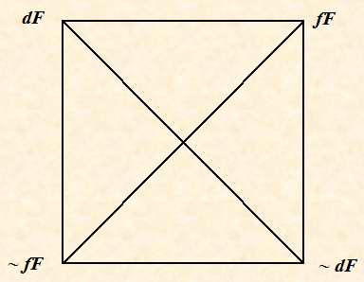
A gyakorlati logikai négyzet
dF és fF viszonya kontrárius
átlósan dF és ∼dF’, illetve fF és ∼fF kontradiktórius
∼fF és ∼dF viszonya szubkontrárius
dF-nek ∼fF,
fF-nek pedig ∼dF alárendeltje

Slide 140

Tevés, tartózkodás, próbálkozás
dF fF
∼fF ∼dF

Slide 141
Gyakorlati szillogizmus
= Cselekvésben megnyilvánuló következtetés.
Általános sémája:
  egy gyakorlati cél megfogalmazása (felső tétel),
  ahhoz egy eszköz rendelése (alsó tétel)
  és ezekből egy gyakorlati szükségességre következés (konklúzió)
Valaki el akarja érni x-et.
Ha (valaki) nem teszi meg y-t, nem éri el x-et.
(Tehát) megteszi y-t.

Slide 142
Gyakorlati szillogizmusok
Első személyű következtetés
  Gyakorlati következtetés
  Konklúziója szubjektív szükségszerűség
El akarom indítani ezt az autót.
Ha nem töltök bele benzint, nem fog elindulni.
(Tehát) benzint töltök bele.
Harmadik személyű következtetés
  Elméleti következtetés
  Konklúziója objektív szükségszerűség
(Péter) el akarja indítani azt az autóját.
Ha nem tölt bele benzint, nem fog elindulni.
(Tehát) benzint kell töltenie bele.

Slide 143
Gyakorlati szillogizmusok
„Műveltető” következtetés
(Kati) el akarja indítani azt az autót.
Ha nem töltet bele benzint (a férjével), nem fog elindulni.
(Tehát) benzint kell töltetnie bele (a férjével).
A következtetés immár három személyt fog át :
    a valamely célt kíván elérni;
    ehhez b közreműködésére van szüksége;
    s ezt a következtetést c vonja le.
A cél elérése szempontjából azonban nem a személyek, hanem a cselekvések számának növekedése bír fontossággal.
Van, amit a akar, de nem éri el, hacsak meg nem teszi x-et. Hacsak a meg nem teszi y-t, nem tudja megtenni x-et.
(Tehát) van, amit a akar, de nem éri el, ha meg nem teszi y-t.
← másodlagos gyakorlati következtetés

Slide 144
Gyakorlati logika – normalogika
Összefüggés : a cselekvés mögött etikai/jogi norma van → a helyes cselekvés ennek megvalósítása.
Különbség :
  a normalogikai következtetés konklúziója egy norma,
  a gyakorlati logikai következtetés konklúziója egy cselekvés.
A helyes cselekvés megvalósításának két lépése :
  egy általános normából következtetést lehet levonni az adott helyzetre érvényes normára (normalogikai lépés),
  az előállt norma realizálása (gyakorlati logikai lépés).

Slide 145
Deontikus logika (normalogika)
Normatételezések közötti összefüggések elemzése + normákból levonható következtetések vizsgálata
A norma érvényes vagy érvénytelen.
→ mi kötelező, tilos vagy megengedett → deontikus operátorok:
O : kötelező (obligatory)
F : tilos (forbidden)
P : megengedett (permitted)
Alkalmas párhuzam az alethikus és a deontikus modalitások között mutatkozik:
  ‘kötelező’ ∼ ‘szükségszerű’;
  ‘tilos’ ∼ ‘lehetetlen’;
  ‘megengedett’ ∼ ‘lehetséges’.

Slide 146
Normatani alapvetés 1.
Norma : magatartási mérce.
  Az emberi szellem akarati terméke, tudati képződmény.
  Lehet igazságos vagy igazságtalan, ésszerű vagy ésszerűtlen, érvényes vagy érvénytelen – de nem lehet igaz vagy hamis.
Norma-formula: a norma nyelvi megfogalmazása = olyan nyelvi kifejezés, amelynek jelentése maga a norma
  Esetleges a normához képest.
  Jogi szövegek megalkotásának és alkalmazásának sarokköve, hogy mennyire sikerült a gondolati tartalmat híven kifejezni a norma-propozíció nyelvi eszközével.

Slide 147
Normatani alapvetés 2.
Norma-propozíció: egy norma létére vagy nem-létére, vagy tartalmára vonatkozó állítás.
Egy norma-propozíció klasszikus logikai értelemben állítás → lehet igaz vagy hamis.
  Pl.: „A hatályos magyar jog szerint nagykorúnak tekinthető, aki betöltötte a 18. életévét.”
Normatív ítélet : normát tételező, alkotó kifejezés:
  → Részei:
    Norma-cselekvés: annak a magatartásnak a körülírása, amelyet a norma szabályoz.
    Direktíva: e cselekvés normatív minősítése (kötelező, tilos vagy megengedett).
    Norma-alany: a címzett, akire a norma vonatkozik.
  Egy norma pl.: aOp, vagy általánosan: xFq; yPr

Slide 148
Normatani alapvetés 3.
Normák jelentése:
  Op : O(∼pTp) vagy O(pTp)
  Fp : F(pT∼p) vagy F(∼pT∼p)
  Pp : P(pT(p ∇ ∼p)) vagy P(∼pT(p ∇ ∼p))
Érvényesség = valamely magasabb normából való származtathatóság, az általa való megengedettség. Érvényes = egy normarendszer tagjaként létezik.
Normák fajtái:
  autonóm - heteronóm
  kategorikus - hipotetikus
  regulatív - technikai
  individuális - generális

Slide 149
Norma-konzisztencia
Egy normarendszer legyen logikailag konzisztens.
Vagyis : a normák együttesen ne eredményezzenek
  sem tautológiát: O(p ∇ ∼p),
  sem ellentmondást: O(p & ∼p).
Inkonzisztencia ellen biztos védelmet egyedül egy P-rendszer (csak megengedő normából álló rendszer) jelentene ↔ a létező normarendszerek nem ilyenek, nem konzisztensek.
A logikai konzisztencia feltételezése teszi lehetővé következtetések levonását a létező normákból.
A joggyakorlat alaphelyzete : általánosan megfogalmazott normákból következtetéseket levonni az adott esetben érvényes normára.

Slide 150
Normatív szillogizmus
Ha a klasszikus szillogizmus valamelyik felső tételét normatív tételre cseréljük ki, akkor érvényes normatív következtetést tudunk levonni.
Például:
„Az ingatlan adásvételi szerződést írásba kell foglalni.
Ez egy ingatlan adásvételéről szóló szerződés.
Ezt a szerződést írásba kell foglalni.”
Vagy:
Aki mást megöl (így és így) büntetendő.
‘a’ megölte ‘b’-t.
(Tehát) ‘a’ (így és így) büntetendő.

Slide 151
Deontikus operátorok
Bármelyik normatív minősítés és a negáció segítségével minden operátor kifejezhető:
Rendszerünket két alapfogalomból:
a cselekvésből (p) és
az arra irányuló kötelességből (O) építjük fel.
Kötelező norma: | Op | F∼p | ∼P∼p
Tiltó norma: | O∼p | Fp | ∼Pp
Megengedő norma: | ∼Op | ∼Fp | Pp
 | ∼O∼p | ∼F∼p | P∼p

Slide 152
Deontikus logikai négyzet

Slide 153
Deontikus logikai négyzet
Op és O(∼p) kontrárius (ellentétes): nem lehetnek egyszerre érvényesek, de lehet mindkettő érvénytelen.
Átlósan Op és ∼(Op), illetve O(∼p) és ∼O(∼p) kontradiktórius (ellenmondó): ha egyik érvényes, a másik érvénytelen, és fordítva.
∼O(∼p) és ∼(Op) szubkontrárius (alárendelten ellentétes): lehetnek egyszerre érvényesek, de nem lehet mindkettő érvénytelen.
Op-nek ∼O(∼p), illetve O(∼p)-nek ∼(Op) alárendeltje: Op érvényességéből következik a ∼O(∼p),
O(∼p) érvényességéből pedig ∼(Op) érvényessége,
de fordítva már nem.

Slide 154
További kérdések…
Kifejezett megengedés =/≠ normahiány?
Normahiány (ami egy normatív kijelentés: „nincs norma”) =/≠ joghézag (ami egy értékelés: „kellene, hogy legyen norma”).
Kiegészítő pontok a logikai négyzetben:
  Y : a jog sem az A szabályt, sem A szabály negációját nem erősíti meg (joghézag)
  U : amikor a jog egy szabályt és annak negációját is megerősíti (normakollízió)

Slide 155

Nem kétértékű logika

Slide 156

Az előzmény
„Holnap lesz tengeri csata…”
□p ⎯ ◊p ⎯ ◊(∼p) ⎯ □(∼p)

Slide 157

A különbség
Klasszikus logika alapértékei: hamis – igaz
  Modális logika: a hamis/igaz értékeket megőrzi, ám modalizálja: szükségszerűen/esetlegesen hamis/igaz
  Többértékű logika:
    Elutasítja a modális logikát:
    nincs „szuperhamis”, nincs „szuperigaz”
    A hamis/igaz értékek között további értékek
hamis = 0 igaz = 1
→ többértékű logikai rendszerek

Slide 158
Többértékű logika
Alaptétel : lehetséges harmadik érték
Igazságértékek → determinációs értékek
  Megőrzi a kétértékű logika minden törvényét, de ez fordítva már nem áll.
Rendszerei :
  J. Łukasiewicz, 1920
  Kleene, 1938, 1952
Többértékű logikai rendszerek is építhetőek, pl. négyértékű logika, amelynek egyik lehetséges kimunkálása a hamis/igaz értékek megduplázása a kétdimenziós idő (jelen/jövő) bevezetésével.

Slide 159
J. Łukasiewicz
„Szabadulás az arisztotelészi logika
mentális kényszerzubbonyából…”
  Jan Łukasiewicz, 1920
  háromértékű logika
    determinált értékei: 0, 1
    ← N (notwending: szükségszerű)
    indeterminált (neutrális) értéke: ½
    ← M (möglich: lehetséges)
    lehetséges = a „harmadik érték”
  Igazságértékek → determinációs értékek

Slide 160
Háromértékű logika – Ł₃
[p] jelölje p értékét, ekkor
[∼p] = 1 – [p]
[p & q] = a tagok értékei közül a kisebb
[p V q] = a tagok értékei közül a nagyobb
[p ⊃ q] = 0, ha [p] = 1 & [q] = 0;
= ½, ha [p] > [q]; = 1, ha [p] ≤ [q]
∼
1 | 0
½ | ½
0 | 1
& | 1 | ½ | 0
1 | 1 | ½ | 0
½ | ½ | ½ | 0
0 | 0 | 0 | 0
∨ | 1 | ½ | 0
1 | 1 | 1 | 1
½ | 1 | ½ | ½
0 | 1 | ½ | 0
⊃ | 1 | ½ | 0
1 | 1 | ½ | 0
½ | 1 | 1 | ½
0 | 1 | 1 | 1

Slide 161
Két- és háromértékű logika
& | 1 | ½ | 0
1 | 1 | ½ | 0
½ | ½ | ½ | 0
0 | 0 | 0 | 0
∨ | 1 | ½ | 0
1 | 1 | 1 | 1
½ | 1 | ½ | ½
0 | 1 | ½ | 0
⊃ | 1 | ½ | 0
1 | 1 | ½ | 0
½ | 1 | 1 | ½
0 | 1 | 1 | 1
& | 1 | 0 | ½
1 | 1 | 0 | ½
0 | 0 | 0 | 0
½ | ½ | 0 | ½
∨ | 1 | 0 | ½
1 | 1 | 1 | 1
0 | 1 | 0 | ½
½ | 1 | ½ | ½
⊃ | 1 | 0 | ½
1 | 1 | 0 | ½
0 | 1 | 1 | 1
½ | 1 | ½ | 1

Slide 162
Pl.: Többértékű logika – Ł₅
A „legigazabb” = 0 (!)
A „leghamisabb” = 1 (!)
⊃ | 0 | 1 | 2 | 3 | 4 | ∼
0 | 0 | 1 | 2 | 3 | 4 | 4
1 | 0 | 0 | 1 | 2 | 3 | 3
2 | 0 | 0 | 0 | 1 | 2 | 2
3 | 0 | 0 | 0 | 0 | 1 | 1
4 | 0 | 0 | 0 | 0 | 0 | 0

Slide 163
S. C. Kleene
A definiált jelentés nélküliség beemelése : egy összetett mondatnak akkor is lehet igazságértéke, ha egyes elemei nem rendelkeznek vele.
  Stephen C. Kleene, 1938
  háromértékű logika
    definiált értékei: T (true ), F (false)
    definiálatlan értéke: I (indefinable)
    definiálatlan = a „harmadik érték”
T = 1; F = 0; I = ½ értékkel helyettesítve a Łukasiewicz-féle igazságtáblákat kapjuk

Slide 164
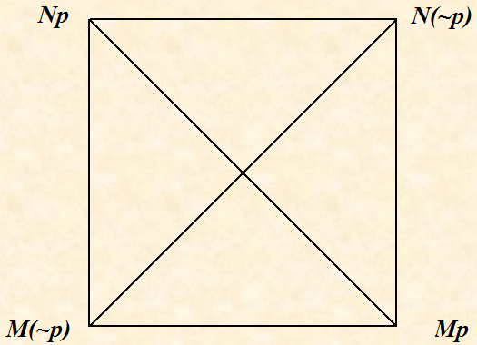
Logikai négyzet
Łukasiewicz
Np : bizonyos, hogy p [Np] = 1
N(∼p) : bizonyos, hogy nem p
[N(∼p)] = 0
Mp : lehetséges, hogy p
Mp = ∼Np
[Mp] = ½
M(∼p) : lehetséges, hogy nem p
M(∼p) = ∼N(∼p)
[M(∼p)] = ½

Slide 165
Életlen (fuzzy) logika
Többértékű logika: diszkrét értékek („élek”)
Végállapota: megszámlálhatatlan végtelen értékű logika →
Fuzzy logika: infinitezimális változás, folytonosság
  A fuzzy logika is a 0 és az 1 közé helyezi el az igazságértékeket, de nem látja el azokat határozott értékkel – meghagyja bizonytalannak, homályosnak.
  Az értékek átmenete folyamatos és észrevétlen.
  A fuzzy logika nem tagadja a bivalenciát – csupán a multivalencia ritka szélső értékének tekinti.
  Felismerése szintén nem új keletű:

Slide 166
Fuzzy értékek 1.
Híd a mesterséges nyelvek jól megformázottsága és a természetes nyelvek árnyaltsága között.
„kopasz paradoxona”; „homokkupac paradoxona” (Eubulidész)
kicsi közepes nagy

Slide 167
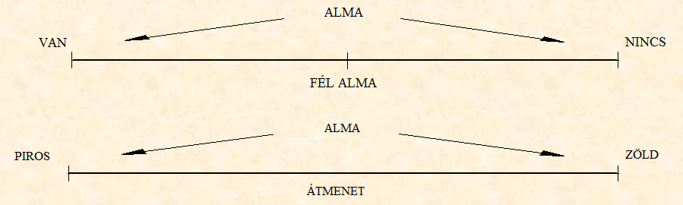

Fuzzy értékek 2.
A kiinduló logikai négyzet „kiterítésével” :
A „minden macska fekete” (A) és az „egyetlen macska sem fekete” (E) között : „némely macska fekete” (I) és „némely macska nem fekete” (O).
A fuzzy logika alkalmazása az individuumokra :

Slide 168
Fuzzy értékek 3.
Két alma esetén lehetséges, hogy egyik sem piros (00), mindkettő piros (11), az egyik piros, a másik nem (10), vagy fordítva (01). Az egyes almák azonban a piros és a zöld között vannak – vagyis a színek a négyszög belsejébe kerülnek.

Slide 169
Fuzzy értékek 4.
Három alma esetén :

Slide 170
Például a JOGGYAKORLAT
A joggyakorlat egyik sajátossága, hogy két értékre
  bűnös vagy ártatlan,
  pervesztes vagy pernyertes,
  igazat mond vagy hazudik, stb.
    igyekszik kifuttatni a több értékkel, átmenetekkel rendelkező jelenségeket.
    „Felismeri a vádlottat?” „Elismeri a bűnösségét?” „Szándékosan esett késedelembe?” „Előre látta a következményeket?” – „Válaszoljon igennel vagy nemmel!”
  A bizonytalanság, a hozzávetőlegesség nem irracionális és nem logikátlan.

Slide 171
Diszpozíciók
A következtetések alapját
  a klasszikus logikában propozíciók (állítások)
  a fuzzy logikában diszpozíciók (többnyire, de nem szükségképpen igaz állítások) képezik.
Pl.: „A svédek általában szőkék.”
v : a szőkeség mértéke
(az ‘általában’ helye)
μ : a kifejezés nyelvi értéke (pl. egy svéd mennyire svéd)

Slide 172
Fuzzy kvantorok
A diszpozíciókat fuzzy kvantorok (jelük: Q) kvantifikálnak : általában, néha,, többé-kevésbé stb.
Az állítások minősítésének lehetőségei:
  Igazság minősítés
  „Nem egészen igaz, hogy Mary fiatal.”
  A minősített propozíció: „Mary fiatal”,
  a minősítő igazságérték: „Nem egészen igaz…”.
  Valószínűség minősítés
  „Valószínűtlen, hogy Mary fiatal.”
  Lehetőség-minősítés
  „Szinte lehetetlen, hogy Mary fiatal.”
  A minősítő értékek életlenek: életlen igazság, életlen valószínűség, életlen lehetőség.

Slide 173
Fuzzy szillogizmusok
Fuzzy szillogizmus = a diszpozíciókból (kvantifikált állításokból) levont következtetés.
A kvantifikáció a klasszikus logika következtetési sémát nem érinti.
A fuzzy kvantorok egymáshoz való viszonyát szorzatukkal oldják fel. Kvantorok szorzatának jelölésére a ⊗ szimbólumot használjuk.
„A legtöbb gyerek iskolás.
Az iskolások több mint fele lány.
Tehát a gyerekek többsége iskoláslány.”
{Q₁(F ⊃ G), Q₂(G ⊃ H)} ⇒ Q₁ ⊗ Q₂ (F ⊃ H)

Slide 174
Pl. a JOGGYAKORLAT
Fuzzy vagylagosság :
  Több jogcímre alapozott követelés, a jogcímek egyike is elegendő volna, de külön-külön, önmagukban nem túl erősek.
  A legerősebb elem adja az értéket (a jogi doktrína álláspontja) vagy számolhatunk az egyes értékek összegével (joggyakorlat álláspontja)?
Fuzzy „és-kapcsolat” :
  Különböző feltételeknek együttesen kell fennállniuk egy következtetés levonásához.
  A „leggyengébb láncszem” jelöli ki az egész kapcsolat értékét (jogi doktrína), vagy az elemek algebrai szorzata adja együttes értéküket (joggyakorlat)?

Slide 175
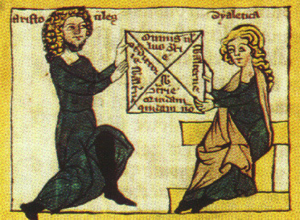
Nem formális logika

Slide 176
Formális – nem formális
Formális logika
Nem formális logika
  A logikai vizsgálat tárgyát és a következtetések érvényességének alapját kizárólag az állítások logikai szerkezete és az azokban szereplő logikai szavak jelentése képezheti
Nemcsak ezek, hanem – az intenzión is túlmenően – a nyelvi kifejezések jelentése, tartalma is.
→ nem formális logika
→ informális logika
→ materiális logika

Slide 177
1. Nem monologikus logika
Monologikus logika
Non-monologikus logika
mono-logosz
monológ
„monologika”
analitika
Arisztotelész
dia-logosz
dialógus
dialogika
dialektika
Szókratész
→ diskurzus
→ érvelés
→ vita

Slide 178
Dialektika
Bizonyító következtetések feltételei:
1. igazként elfogadott premisszák,
2. érvényesként elfogadott logikai rendszer.
Ezek megvitatása a logikai rendszeren kívül.
Eszköze a dialektika (= materiális logika).
A dialektika módszerei:
  reductio ad absurdum: a „józan ész” számára való elfogadhatatlan következmény kimutatása
  reductio ad impossibile: a premisszának a lehetetlen vagy ellentmondó konklúzión keresztül való cáfolása: { p⊃q; ∼q } ⇒ ∼p

Slide 179
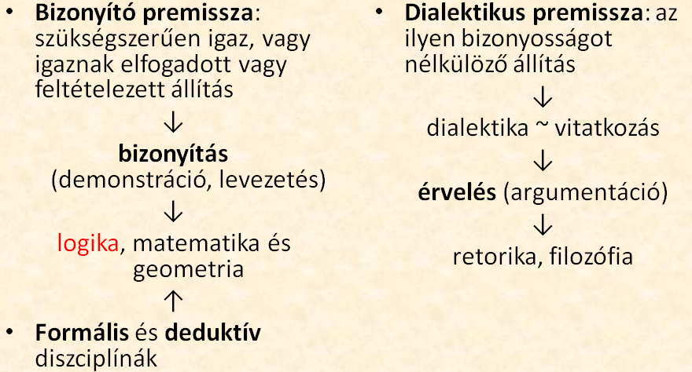
Dialektika
A bizonytalan premisszákból való következtetés
– majd az érvényes érvelés tudománya.
Az érvelés nem igaz állításokból, hanem „általánosan elfogadott véleményekből” indul ki.

Slide 180
Dialektikus szillogizmus
Arisztotelész: Topika (← platóni dialektika)
A premisszákból szükségszerűen következő konklúzió – de a premisszák nem igazak, csak igazként elfogadottak: valószínűek.
A következtetés alapjául szolgáló állítás itt : vitatétel (toposz).
A cél: az igaz, a helyes meglelése vita során.
A következtetés: „gyenge szillogizmus”

Slide 181
Dialektika és JOGGYAKORLAT
formális logika←→ nyelv ←→ gyakorlat
⇒ nyelvfilozófia, gyakorlati filozófia, életfilozófia
A tudás, az „igazság” természete az, ami dialogikus.
A jogi „logosz” is két fél dialógusából bontakozik:
  A tét: a konklúzió elfogadhatósága,
  Az eszköz: a premisszák megváltoztatása
  A premisszák státusza: állítás, álláspont
  A mérce: érvényesség + helyessége
  A keret: a jogvita

Slide 182
Dialogika
A dialogikus logika diskurzív logika.
A dialektika általánosítása természetes nyelvi diskurzusokra
Következtetések megalapozása :
  monologikus formális sémák
  az állítások tartalmának dialogikus vizsgálata
A premisszák felállítása nem a formális, hanem a dialogikus logika szerint történik.
Ha már megvan a felső tétel és az alsó tétel, akkor semmi akadálya a szillogisztikus következtetés levonásának.

Slide 183
Kérdéslogika
A dialógus = a kérdés–felelet dinamikája.
Egy kérdés nem lehet igaz vagy hamis
→ sem az alethikus, sem a formális logika.
A kijelentés (állítás) ott kezdődik, ahol a kérdés véget ér: az állítások kérdésekre adott válaszok, melyek igazsága csak a kérdésekhez viszonyítva értelmezhető, vizsgálható.
A jogban: a jogszabályok elvontan megfogalmazott lehetséges válaszok –
→ a feladat: a nekik megfelelő kérdések megfogalmazása a konkrét esetekben.

Slide 184
Kérdés – válasz
Az állítás nyelvi kifejeződése a kijelentő mondat
A kérdés nyelvi kifejeződése a kérdő mondat
A kérdés egy hiányos állítás, amely a hiányzó elem — a datum questionis — beillesztésével nyeri el igazságértékét.
Nem csak az igaz válasz felel meg a kérdésnek!
Az igazság problémája fennmarad!
  Megfelelőség : a kérdés és a válasz logikai szerkezetének viszonya
  Igazság : a válasz és a valóság közötti viszony

Slide 185
Kérdések típusai
Típusok a kérdések logikai szerkezete szerint :
Eldöntendő kérdés : egy állítás (a bázismondat) igazságértéke az igényelt információ.
Kiegészítendő kérdés : a bázismondat hiányzó elemének megadását, az üres helyek kitöltését kéri.
Alternatív kérdés : két vagy több bázismondat közül az igaz megjelölését kéri.
Miért-kérdés :a bázismondat igazolására, vagyis az ok vagy a cél megjelölésére szólít fel.
Definíciós kérdés : egy (ismeretlen) szó jelentése, definíciója után érdeklődik.

Slide 186
Kérdezési hibák
Túl általános kérdés
Túl komplex kérdés
Túl leegyszerűsítő kérdés
Bújtatott an állító kérdés
Sugalló kérdés
Látszólagos kérdés

Slide 187
Agonikus logika
„agón” = harc, viaskodás, játék, pereskedés
Pozíciók: Proponens ↔ Opponens
állítás – támadás – védekezés – ‘p – ?p – !p’
Dialógus alapszabálya: elfogadni v. vitatni
Elemi szabályok szintjei:
    Konstitutív – regulatív – stratégiai
Dialógus alapegysége:
  „Menet” = a támadástól
  a sikeres v. sikertelen védekezésig

Slide 188
Argumentatív logika
Vélekedés – argumentáció – meggyőzés
= az argumentáció logikája
  → természetes logika (természetes nyelv + logika)
  Következményreláció → indokolás-viszony
  intuicionista logika → konstruktív bizonyíthatóság → pszichologizmus
  → retorika

Slide 189
Logica maior
Logica minor : A formális logika → a deduktív következtetések érvényességének biztosítására alkalmas
Logica maior : A nem-formális logika → nem tagadja, csupán elégtelennek nyilvánítja formális logika hatókörét, ahol a következtetésekhez nem levezetés útján jutnak el, hanem érveléssel
Az érvek
  nem valamely formális-deduktív rendszer elemei,
  nem is formális-mesterséges nyelven fogalmazódnak
  eredményük sem puszta demonstráció, hanem többé-kevésbé mindig magában foglalja a döntés mozzanatát

Slide 190
Nem-formális logika és a jog
Klasszikus logika : egy következtetés vagy érvényes, vagy érvénytelen (ellentmondásos).
Nem-formális logika : megenged egy harmadikat is → kontingens következtetés = érvelés.
A nem-formális logika legjellegzetesebb területe éppen a jog szférája: sokan a materiális (a nem-formális) logikát a jogi logikával azonosítják.
A jog kívül ide tartoznak a gyakorlati élet azon szférái, ahol a következtetéseket érvekkel kell alátámasztani: a morális, politikai, esztétikai, gyakorlati stb. állásfoglalások és döntések.

Slide 191

„A madarak tudnak repülni”
A pingvin madár
?

Slide 192
2. Nem monotonikus logika
Monotonikus
Non-monotonikus
Függvény
az input értékének növelése folytonosan növeli vagy csökkenti az output értékét
Logika
igazságmegőrző konklúzió
Pl.: A madarak tudnak repülni; Tweety egy madár; → tehát Tweety tud repülni
Függvény
∼ értéke nem marad meg
szakadás, ugrás következhet be
  So
  o
Logika
a konklúzió igazságértéke megváltozhat („elvileg”, „általában” igaz)
→ kivéve, ha Tweety pingvin

Slide 193
A premisszák problémája
Ha meghatározatlanok v. inkonzisztensek
Inkonziszencia következménye: „robbanás”
Inkonziszencia kezelése
  Inkonzisztencia felszámolása („belief revision”)
  Együttélés inkonzisztenciával („tertium datur”)
  Következtetés inkonzisztens premisszából →
→ nem monotonikus logikai rendszerek:
default logic – defeasible logic

Slide 194
Esendő (defeasible) logika
Hiányos/ellentmondásos premisszák
Hiányok kitöltése esendő szabályokkal
A szabályok is hiányosak/ellentmondásosak
Szükség van meta-szabályokra
A következtetés bizonyossága felfüggesztve
Esendő logika elemei :
  Tényekből álló premisszahalmaz = (facts : F)
  Következtetési szabályok halmaza (rules : R)
  Szabályokat rangsoroló metaszabályok : >

Slide 195
A szabályok típusai
  1. sztrikt („abszolút”) szabály; jelölése : A  p ahol A = előtag (antecedent); p = konklúzió
  Pl.: „A pingvin madár” : pingvin(x)  madár(x)
  2. esendő szabály; jelölése : A  p
  Sem premissza, sem konklúzió nem bizonyossági
  Pl.: „A madarak repülnek” : madár(x)  repül(x)
  3. érvénytelenítő szabály (defeater): A ∼ p
  Az esendő szabály felülírása kivétellel
  Pl.: „Ha nehéz, nem repül” nehéz(x) ∼ repül(x)
  4. fölérendelő szabály; jelölése : r₂ > r₁
  az alárendelt szabályt érvénytelenítése

Slide 196
Pl. r₄ > r₃, r₃ > r₂, r₂ > r₁
SZABÁLY | MAGYARÁZAT
r₁ :  ∼ bűnös | Az ártatlanság vélelme
r₂ : bizonyíték  bűnös | A bűnösség bizonyítása
r₃ : ∼ indíték ∼ bűnös | Az indíték hiánya az ártatlanságra utal
r₄ : alibi  ∼ bűnös | Az alibi ártatlanságra utal

Slide 197
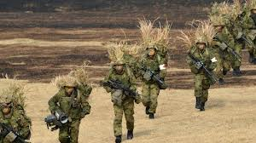
Nem formális logika helye
Ryle: gyakorlótér ↔ harctér
Formális logika ↔ nem formális logika
Logica minor ↔ Logica maior

Slide 198
Nonmonotonikus logika és jog
A helyes következtetéseknek csak része a formálisan helyes következtetések halmaza
Lehet materiális helyesség is
Lehet vitathatóság, támadhatóság is
Ilyen az abduktív és esendő következtetés is
Az új premisszák képesek érvényteleníteni az érvényes következtetéseket
Mindennek kitüntetett terepe a jog

Slide 199

Jogi logika

Slide 200

Van jogi logika?
NINCS
VAN
nincs ilyen elkülönülő logikai rendszertípus
jogi logika cím alatt jelennek meg tudományos igényű írások, művek;
A jog jelenségvilága mindig is támaszkodott a logika szerepére a működése során
A jogi logika célja: megvizsgálni a jog és a logika viszonyát, számot vetni azzal, hogy a logika bizonyos rendszerei milyen jelentőséggel és használhatósággal bírnak a jog számára.

Slide 201
A jogi logika kiáltványa
A jogi logika nélkülözhetetlen a jogi kérdések bármely racionális feldolgozása számára.
A jogi logika kiegészíti a jogi gondolkodás alapját képező
más tudományokat.
A jogi logika nem a jog materiális tartalmának forrása, hanem a jogi gondolkodás eszköze.
A jogi logika a modern technológia hasznosításának egyik előfeltétele a jog területén.
A jogi logika nélkülözhetetlen a jogi érvelés alkalmasságának, hatékonyságának és integritásának biztosításához.
(Tammelo)

Slide 202
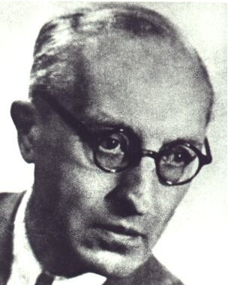
Jog és logika: MOÓR GYULA
A logikai törvények magasabb rendűek és elsődlegesek a jogi törvényekhez képest – a jog csak érvényre juttatja a logikai szükségszerűséget.
Ezt a nézetet alkalmazza Moór Gyula
  a jogrendszer,
  a jogalkalmazás és
  a jogtudomány területén.

Slide 203
1. Logikum a jogrendszerben
A jogrendszer → gondolatok rendszere
A logika → a gondolkodás törvényei
⇒ „logikai tartalma”, „logikai értelme” van:
a jogi norma hipotetikus ítélet,
amelynek szerkezete: „ha van p, legyen q”.
p : előtag : tényállás, feltétel
q : utótag : jogkövetkezmény
Pl.:
„Ha az örökhagyó újabb végrendeletet tesz,
a korábbi végrendeletet visszavontnak kell tekinteni.”

Slide 204
A jogrendszer konzisztenciája
A jogrendszer csak gyenge értelemben logikai rendszer: érvényesül benne konzisztencia
De akkor nem lehetnek ellentmondások → legfeljebb a jog nyelvi megfogalmazásában lehetnek
ha mégis, akkor
  vagy érvényteleníti a korábbi normát,
  vagy módosítja érvényességi körét,
  vagy újabb (specifikus) rendelkezésként lép mellé
→ ha a jog logikailag zárt, akkor a joghézagok lehetőségét is ki kell zárni: „ami nem tilos, az megengedett”, ha hiányzik egy szabály, akkor az a jogalkotó tudatos döntése okán hiányzik

Slide 205
2. Logikum a jogalkalmazásban
A jogalkalmazói döntés = jogi szillogizmus.
  felső tétele egy norma-formula,
  alsó tétele egy tényállást leíró állítás,
  a konklúzió pedig az ítélet.
Pl.: {„Aki mást megöl, bűntettet követ el, és így és így büntetendő.” Pl.: „KJ megölte apósát, PT-t.”} ⇒ „KJ így és így büntetendő.”
1. „így és így” = „öt évtől tizenöt évig terjedő szabadságvesztéssel” ← szabad mozgástér ;
2. döntési szabadság még: tényállás (bizonyítás) + minősítés + értelmezés
Ellenvetések

Slide 206
3. A logikum a jogtudományban
A logika szerepe általában minden tudományban :
  a fogalmak kidolgozása,
  következtetések levonása,
  hipotézisek felállítása és igazolása vagy cáfolása,
  az ismeretek összefüggő rendszerének felépítése.
A jogtudomány specifikuma: normatív tudomány = előírások is a tárgyát képezik.
← A logika az empirikus valóság helyébe lép, a tudományosság kritériumaként.
A jogtudomány feladata:
  a normatív előírások rendszerének kimunkálása,
  a normák közötti összefüggések feltárása.

Slide 207
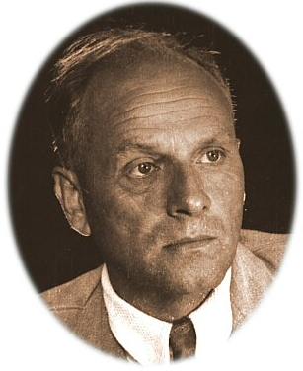
Jog és logika: SZABÓ JÓZSEF
A jog öntörvényű jelenség, nem rendelhető logikai törvények alá.
„A logikum mítosza” :
  sem a jogrendszer nem fogható fel logikai rendszerként,
  sem a jogalkalmazás nem értelmezhető logikai műveletként…
→ az ellenkező állítás csupán mítosz, amit a jogbiztonság vágya vezérel.

Slide 208
A jog mindenek előtt
A jog és a logika nem jár kéz a kézben:
  lehet valaki jó jogász anélkül, hogy jártas lenne a logikában,
  a logikában való jártasság sem garantálja a jogászi tévedhetetlenséget.
  A logika által feltételezett mesterséges nyelv mögött olyan „élettelen, üres, gépies mechanizmust” érzünk, ami teljességgel idegen az emberek mindennapos gyakorlati problémáira figyelő jogtól.

Slide 209
Például
Két világháború közötti jogesetek:
Pl. a reverzális: lemondó nyilatkozat, amelyet a mandátumot szerzett képviselővel a párt dátumozatlanul írat alá, azért, hogy ha a párt bizalmát elvesztené, a párt megfoszthassa a mandátumától.
Érvényes-e, jogilag érvényesíthető-e a reverzális?
Logikai megfontolás: a lemondással megszűnik (felső tétel); lemondott (alsó tétel); a tisztség megszűnt (konklúzió).
Jogi megfontolás: a középfogalom (a lemondás) értelmezést igényel: nem érvényes lemondás.

Slide 210
1. A jogrendszer
A jogrendszer felfogható zárt logikai rendszerként?
A jog logikai zártsága illúzió.
A normát az esetre kell vonatkoztatni, → értelmezés.
Az értelmezés nem határozható meg logikailag.
→ Nincs logikai zártság = „logikai űr” :
  csak a jog szövege lehet ellentmondásmentes; maga a jog, az értelmezés alogikus elemei miatt már eltérően fogható fel
  leírt normaszöveg ≠ alkalmazandó jog
  leírt normaszöveg ← kiindulópont
  a jog élő jog

Slide 211
2. A jogalkalmazás
A jogalkalmazás felfogható szillogizmusként?
Nem , mert :
szillogizmus: premisszák → konklúzió
joggyakorlat: premissza (érvek) ← következtetés
A bírói ítélet mint szillogizmus konklúziója illúzió.
További érve:
A jog nem mesterség, hanem műveltség dolga – a műveltség pedig egy és oszthatatlan.
Ne jogot tanuljunk hát, hanem jogi műveltséget – hiszen a jogtanulás célja nem az, „hogy tudjuk a jogtételeket, hanem hogy érezzük az igazságot”.

Slide 212
Jogi logika : milyen logika ?
Logika → ténybeli + jogi következtetések ← joggyakorlat
Melyik logikai rendszer releváns?
Klasszikus logika
Logikán csak a klasszikus (alethikus, kétértékű, formális) logika értendő.
Deviáns logika
A jogon belüli következtetések modellálására a klasszikus logika nem alkalmas (torzítások).
Georges KALINOWSKI
a jogi logika:
formális logika
Chaïm PERELMAN
a jogi logika:
nem-formális logika

Slide 213
Georges KALINOWSKI
Cél : a jogi érvelés szerkezetének feltárása
jogi logikai érvelés : az intellektuális korlátozás alá eső jogi érvelés → a racionalitás garanciája → a formális logika
  nem-normatív jogi érvelés : a tárgya szerint ténybeli, csak a kontextusa (a jogi eljárás) jogi
  normatív jogi érvelés : tárgya szerint is jogi
retorikai jogi érvelés : meggyőzésre irányuló jogi érvelés
nem-logikai jogi érvelés : nevesített jogi érvek : pl.: vélelem, fikció, argumentum a fortiori stb.

Slide 214
Jogi logika = formális logika
nem-normatív (ténybeli) érvelési módok
bizonyossági következtetések : igaz premisszák
  dedukció : premisszák ⇒ konklúzió
  teljes indukció : a konklúzió egy univerzális állítás
valószínűségi következtetések : ≥ 0,5 valószínűség
  reduktív érvelés : okozat ⇒ ok
  analógiás érvelés : hasonlóból a hasonlóra
  kiterjesztő indukció : univerzális állítás az osztály elemeinek egy részét megvizsgálva
  statisztikai érvelés : a premisszáknak csak egy része rendelkezik a kérdéses tulajdonsággal

Slide 215
KALINOWSKI : normatív érvelés
normatív érvelés : olyan következtetés, amelynek premisszája és konklúziója norma-formula
a normatív érvelés igazolása racionális igazolás
  empirikus és analitikus alátámasztás
  logikai levezetés igaz premisszákból
  ← Normatív jogi érvelés, melynek terepei:
a jog megalkotása
A jogi norma megalkotása racionális igazolást igényel
a jog alkalmazása
nyelvtani, logikai, történeti, rendszertani értelmezés

Slide 216
Chaïm PERELMAN
jogi érvelés ≠ klasszikus logikai következtetés →
a jogi érvelés modellje a nem-formális logikában lelhető fel
MERT : a formális logika nem a racionalitás kizárólagos letéteményese : lehet ésszerűen érvelni ott is, ahol nincsenek bizonyossági következtetések
← politika, erkölcs, jog – közös tő: igazságosság
változás a Nagy Francia Forradalom után:
axiomatikus-deduktív jogrend: törvényesség és jogbiztonság ↔ joggyakorlat (pl. méltányosság, közérdek stb.)

Slide 217
Jogi logika: nem-formális logika
Különbség a formális logikai modelltől:
itt a konklúzió nem a premisszák folyománya
→a premisszákat szelektáló és formáló aktív erő
először : döntés a konklúzió helyességéről,
utána : a megfelelő premisszák megkeresése
formális logika: premisszák → konklúzió
jogi logika: premisszák ← konklúzió
Az ítéletek kialakulásában logikán kívüli érvek is szerepet játszanak .
Az indokolás szerepe: a valahogyan kialakított döntés racionális igazolhatóságának bemutatása

Slide 218
Logika a jogban: fogalom
Fogalom-típusok:
  Generális fogalmak
  Meghatározatlan individuális fogalmak = változók
Fogalom-meghatározás = definíció:
  Genus proximum
  Copula
  Differentia specifica
Homályos fogalmak

Slide 219
Logika a jogban: ítélet
Normatív ítélet = a norma logikai formája
← eszköze: logikai értelmezés: célja →
  A normatív minősítés rekonstrukciója
  A normaszöveg logikai rekonstrukciója
    Logikai szavak megállapítása (pl. a 'vagy’ jelentése)
    Egyéb kötőszavak átfordítása (illetve, viszont, csak)
    A logikai szerkezet feltárása (mondatrészekre osztás)
→ a normaszöveg logikai formára hozása

Slide 220
Például 1.
1. a normatív minősítés rekonstrukciója
normatív minősítés: kötelező, tilos, megengedett
„Ha a kötelezettség jognyilatkozat adására irányul, a teljesítést a bíróság ítélete pótolhatja.” = „Megengedett,
hogy a bíróság ítélete pótolja a jognyilatkozatot.”
„A beszámítás erejéig a kötelezettségek megszűnnek.”
= „A beszámítás erejéig a kötelezettségeket megszűntnek
kell tekinteni.”
„Végrehajtás alól mentes követeléssel szemben csak olyan követelést lehet beszámítani, amely a követeléssel azonos jogalapból ered.” = „Tilos a végrehajtás alól mentes követeléssel szembeni beszámítás, de megengedett olyan követelés beszámítása, amely a követeléssel azonos jogalapból ered.”

Slide 221
Például 2.
Btk. 172. § (1) Aki nem nyújt tőle elvárható segítséget sérült vagy olyan személynek, akinek az élete vagy testi épsége közvetlen veszélyben van, vétséget követ el, és két évig terjedő szabadságvesztéssel büntetendő.
((valaki nem igaz, hogy segítséget nyújt) & (tőle elvárható módon) & (olyan másvalakinek, aki (már sérült) ∇ (testi épsége V élete) közvetlen veszélyben van)) ⊃ (segítségnyújtás elmulasztásában bűnös)
(∼p₁ & p₂ & (p₃₁ ∇ (p₃₂₁ V p₃₂₂))) ⊃ q

Slide 222
Logika a jogban: következtetés
A jogi szillogizmus felső tétele egy norma-formula, alsó tétele egy tényállást leíró állítás, a konklúzió pedig az ítélet.
{„Aki mást megöld, bűntettet követ el, és így és így büntetendő.” (Btk., 166. § (1) bekezdés), „KJ megölte apósát, PT-t.”} ⇒ „KJ így és így büntetendő.”
Ez a szubszumpciós szillogizmus:
(T tény) ⊃ (J jogkövetkezmény)
(T tény)
⇒ J jogkövetkezmény(nek kell bekövetkeznie)
A sémát döntési szillogizmusnak nevezett következtetések övezik (pl. melyik tanú vagy szakértő vallomásának adjunk helyt?)

Slide 223
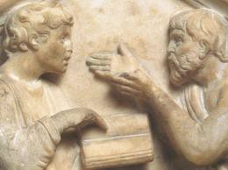
Retorika

Slide 224
Demonstráció – argumentáció
A meggyőző beszéd tudománya, művészete, mestersége.
Demonstráció : igaz premisszák → levezetési szabályok betartása → igaz konklúzió
Argumentáció :
  premisszák: a szükségszerűség, a bizonyosság hiányzik
  az érvelésnek vannak szabályai és technikái (= gyakorlati fogások készlete)
  nem bizonyossági, mégis elfogadható következtetés: „meggyőzöttség”

Slide 225
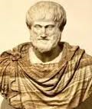
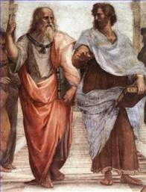
A retorikai tér
klasszikus logika ↔ retorika
deviáns logika, jogi logika ∼ retorika
A retorikai tér határai :
  ahol a kinyilvánított tétel magától értetődő
  ← nincs szükség argumentációra
  ha a tétel önkényesnek látszik, és nincs indok az elfogadására
  ← a kényszerítő hatalomnak való alárendelődés ← nyers erőszak

Slide 226
A retorika születése
„Természetes retorika”
A retorika fogalmasítása: a retorika reflexió tárgya
  a természetes retorika szerves fejlődésének eredményeként
    ókori Görögország : „vándortanító” szofisták
  külsőváltozások nyomán, általánosan elfogadott elvekből levont szabályok
        ókori Görögország : „demokratizálás”
filozófiai retorika : Platón és Arisztotelész
  tekhné rétoriké

Slide 227
A retorika alkalmazási területei
Bírósági retorika (perbeszéd)
  idődimenziója a múlt
  célja az igazságosság / igazságtalanság elválasztása
  eszköze a vád (állítás) és a védekezés
Alkalmi beszéd (ünnepek, egyedi alkalmak beszédei)
  idődimenziója a jelen
  célja a becsület / becstelenség példái felmutatása
  eszközeként magasztalja vagy kárhoztatja tárgyát
Politikai szónoklat (a tanácskozás meggyőzése)
  idődimenziója a jövő
  célja a célravezető /célszerűtlen tettek elkülönítése
  eszköze a döntésre buzdítás vagy eltántorítás

Slide 228
Elsődleges, másodlagos retorika
Elsődleges retorika:
  a polgári élet nyilvános fórumain való szereplés mentén alakul ki
  az ilyen fórumokon való részvételre készít fel
  célja a közvetlen meggyőzés
  Másodlagos retorika:
    polgári élet → a magánszféra kontextusa
    nyilvános diskurzus → irodalom (művészetek)
    élőbeszéd → szöveg (narráció, elbeszélés)
    meggyőzés → áttételes: a szerző személyén és erényein át válik közvetítetté

Slide 229
Klasszikus retorika (Cicero)
technikai, preskriptív retorika:
a görög hagyományt gyűjti össze és rendszerezi,
hogy a nyilvános beszédek vezérfonalát kínálja
„ideális szónok”: ékes beszédű filozófus → intellektuális mélység és polgári hasznosság
a patrónus-kliens viszony, amelyben a római szónok fellép, egy alapvetően más viszonytípus: a patrónus vállalja fel kliense érdekének képviseletét ↔ Görögországban a szabad polgár maga járt el a nyilvánosság fórumain
a retorika civilis ratio, azaz a politika része

Slide 230
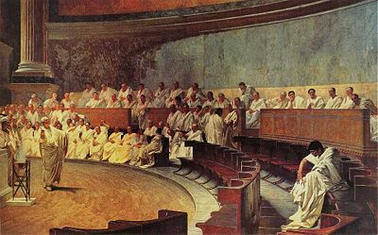
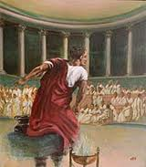
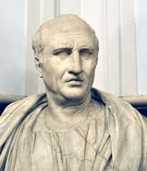
A szónoklás lépései (Cicero)
a szónoknak meg kell találnia a témáját : inventio
el kell rendeznie az anyagát, meggyőzőerővel : dispositio
feldíszíteni a gondolatait a nyelv segítségével: elocutio
elraktározni az emlékezetében: memoria
méltósággal és eleganciával előadni: pronuntiatio

Slide 231
A „jó beszéd” : Quintilianus
nagy szintézis : nem csupán összefoglalva,
de az oktatás egészében elhelyezve a retorikát
az oktatás célja: a „nagy szónok” nevelése
„jó embernek” kell lennie (szofista hagyomány)
a retorika a bene dicendi scientia, azaz a jó beszéd tudománya
elődei tanaiból az elsődleges retorikára (bíróság, közélet) vonatkozó ismereteket foglalja össze
holott : az elsődleges retorika színterei már az ő korában sem léteztek, amint később sem,
összefoglaló műve (Institutio Oratoria) mégis máig alapmunka maradt

Slide 232
Retorika a középkorban
retorika a középkorban: a szó hatalma
nem egyszerűen az antik kultúra továbbélése
  klasszikus retorika: retorika ∼ dialektika, filozófia
  keresztény retorika: retorika ∼ exegézis, tanítás
a keresztény retorika céljai:
  a meg nem tértek megtérítése
  a kereszténységet érő vádak elhárítása
a klasszikusoktól örökölt hagyomány élt tovább
társadalmi bázisa : a városok autonómiája
elsősorban a másodlagos, irodalmi retorikaként élt tovább

Slide 233
Retorika az újkorban
XVII-XVIII. sz.: a klasszicizmus a rómaiaktól ismét a görögök felé fordult, s a logika hatása alá került
racionalizmus → retorika elutasítása ← axiomatikus-geometrikus tudományosság ⬄öncélú „ékes szólás”
nagyrészt az iskolai tantervekből is kiszorult
XX. század : ismételt érdeklődés a retorika iránta, főleg a nyelv és a beszéd kérdései felől közelítve
„új retorika” : Chaïm Perelman ← törekvés a
filozófia–logika–dialektika–retorika eredeti viszonyrendszerének helyreállítására

Slide 234
A meggyőző beszéd eszközei
Külsők : a kijelentéseket alátámasztó bizonyítékok
Belsők : a beszéd eszközei← a retorikai eszközök:
  Ethosz : a beszélő „jó ember”, akinek hinni lehet; a beszédben megnyilvánuló személyes kvalitások
  Pathosz: a hallgatóság érzelmeinek megindítása, melyek jelentősen befolyásolják a következtetéseiket
  Logosz : a beszéd értelmi meggyőző erejére utal, az abban felsorakoztatott érvek hatása nyomán
    induktív: példákból kiinduló
    deduktív: általános premisszákból kiinduló

Slide 235
A meggyőző beszéd felépítése
  Bevezetés
  Elbeszélés → → → →
  Kitérés
  Részletezés
  Bizonyítás → →
  Cáfolás
  Befejezés
Az elbeszélés legyen:
rövid
világos
Valószerű
A bizonyítékok:
Külső: törvény; tanú; szerződés; kínvallatás; eskü
Belső: ethosz; pathosz; logosz
Érvek: a persona; a re

Slide 236
Felkészülés a szónoklatra
1. a téma meghatározása (inventio)
Topika → „ars inveniendi”
2. az anyag elrendezése (dispositio)
kicsoda, micsoda, hol, mivel, miért, hogyan, mikor?
3. a beszéd kidolgozása (elocutio)
Retorikai figurák: trópusok + alakzatok
4. a beszéd megtanulása (memoria)
5. a beszéd előadása (pronuntiatio)

Slide 237
Jog és retorika
a gyakorlati jogászi munka egyik alappillére
a „szó hatalma” ← cselekvés a szavak révén
a bírói döntés a bizonytalanság körülményei között születik meg → meggyőződés → meggyőzés
kétféle kérdésben kell döntésre jutni:
  ténykérdés: múlt, homályosság, narrációk
  jogkérdés:
    a jog megértése: hermeneutikai feladat
    a jog kimondása: norma-választás, tételezés
A retorika korlátai:
  contra factum non est argumentum
  contra legem non est argumentum

Slide 238

Érveléselmélet

Slide 239
Demonstráció – argumentáció
A meggyőző beszéd tudománya, művészete, mestersége.
Demonstráció : igaz premisszák → levezetési szabályok betartása → igaz konklúzió
Argumentáció :
  premisszák: a szükségszerűség, a bizonyosság hiányzik
  az érvelésnek vannak szabályai és technikái (= gyakorlati fogások készlete)
  nem bizonyossági, mégis elfogadható következtetés: „meggyőzöttség”

Slide 240
Érveléselméletek 1.
Logikai megközelítés = a legerősebb igazolás
Igazként elfogadott premisszákból szükségszerűen igaz konklúzió
= következményreláció = formális igazolás
Alapsémája: a szillogizmus
Szűk keresztmetszet: a premisszák igazsága
Korrekció, kiegészítés: dialektika
→ vita: ésszerűen gondolkodó és érvelő emberek véleményének egybeesése

Slide 241
Érveléselméletek 2.
Retorikai megközelítés = nincs igazság, csak vélekedés
Egy elfogadott kiindulópontból levezetett meggyőzésre alkalmas vélemény
    „Új retorika” : a racionális argumentáció elmélete ← az értékítéletek logikája
    benne az érvek tartalma, s nem csupán szerkezete játszik szerepet →helyesség

Slide 242
Érveléselméletek 3.
(Dialektika →) Dialogikai megközelítés = nincs igazság, csak álláspont
beszédhelyzethez, a szituációhoz kötődő problémamegoldó érvelés
Probléma → vita → érvelés (→ jogvita)
Érvvel szembeni követelmények:
  Materiális elfogadhatóság
  Formális igazolhatóság
  = eljárási igazolhatóság

Slide 243
Érveléselméletek 4.
Kommunikációelméleti megközelítés = nincs igazság, csak beszédmegnyilvánulás
nyelvelméleti fogalmi keret: pragmatika → beszédaktus-tan
Érvelés = textus ← racionalitás (←logosz)
A kommunikáció racionalitásának feltétele: ideális beszédhelyzet
(Habermas)

Slide 244
Az érvelés szerkezete
Logika: P ⇒ K : premissza → konklúzió
Érv: A → K : argumentum → következtetés
Érv – ellenérv szerkezet:
(Argumentum – Tézis – Proponens – Opponens:)
ergo
A_{P} T_{P}
ha
de
ergo I
A_{K} T_{K}

Slide 245
Argumentáció-elemzés lépései
A probléma meghatározása
  A vita oka, tétje, a vitabeli pozíciók
A vitatott állítás megfogalmazása
  A végső célként igazolni/cáfolni kívánt tézis
Az érvelés feldarabolása
  „A ergo K” szerkezetű elemi érvekre bontás
Az argumentáció sávjai rekonstrukciója
  Az elemi érvek láncolattá fűzése
Argumentációs szerkezet rekonstrukciója
  Az érvelési láncolatok beillesztése a vita egészébe

Slide 246
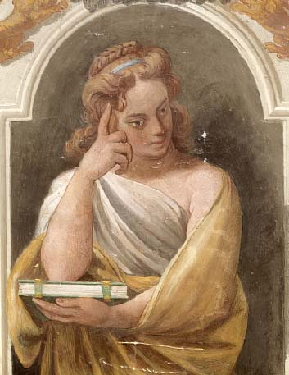
Az érveléssel szembeni elvárások
Az érvelő szöveget jellemezze:
Egység
Haladás
Folytonosság
Tagoltság
Arányosság
Teljesség

Slide 247
Igazolt következtetések típusai
Dedukció : A premisszák igazsága implikálja a konklúzió igazságát
Indukció : Egyedi megfigyelések támasztják alá az általánosítást
Analógia : A megfigyelt előfordulások hasonlóságából levont következtetés
Abdukció : A következtetés tűnik a megfigyelt tények legjobb magyarázatának

Slide 248
Hibás érvek
Sugalló kérdés
  Még mindig iszol?
Körbenforgó érvelés
  Bánatomban iszok, mert nem tudok leszokni.
  Logikai hiba
    A szomszéd egy kortyot sem ivott, mégis meghalt!
Irreleváns következtetés
  Te csak hallgass, te meg cigizel!
Rész-egész összekeverése
  A kedélyes emberek mind szeretik a jó bort!

Slide 249
Hibás érvelések
Szalmabáb érvelés
  Ha olyan okos lenne, tudna érthetően beszélni!
Csúszós lejtő érvelés
  Ha mindenkin segítesz, a végén koldusbotra jutsz!
Hamis dilemmával érvelés
  Válassz: tanulni akarsz, vagy csavargó leszel?
Téves oktulajdonítás
  Nem írná az újság, ha nem volna igaz!
Téves általánosítás
  Ez is azért van, mert olyan erélytelen vagy!

Slide 250
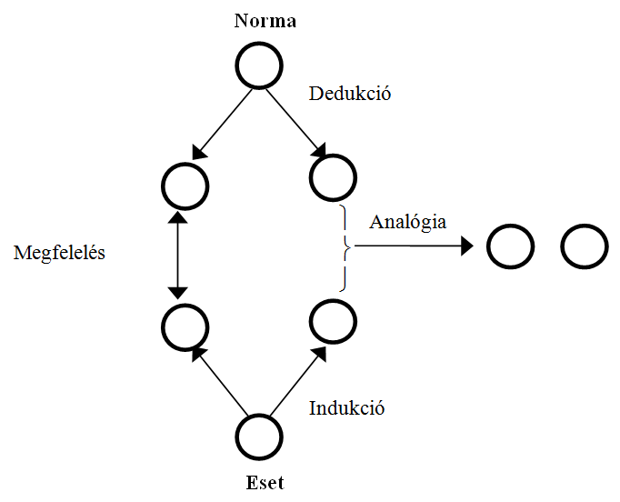
Lineáris jogi argumentáció

Slide 251
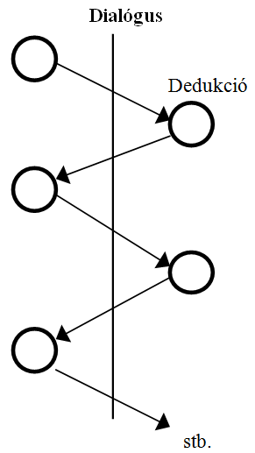
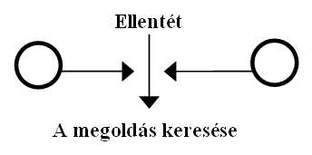
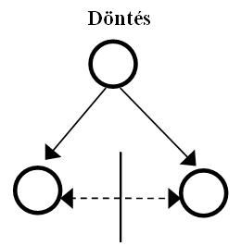
Dialektikus jogi argumentáció

Slide 252
A retorikai érvek típusai
(ténykérdéseknél)
definícióból származó
részből egészre következtető
etimológiai jelentésre hivatkozó
rokonjelenségre utaló
egy nemhez tartozásra utaló
egy fajhoz tartozásra utaló
hasonlóságra hivatkozó
különbözőségre hivatkozó
ellentétből következtető
összefüggést felmutató
a következményekre figyelmeztető
előzményeken alapuló
a rákövetkezőre utaló
az okokra hivatkozó
az okozatokra emlékeztető
az összehasonlításra támaszkodó

Slide 253
A retorikai érvek típusai
(jogkérdéseknél)
a tekintélyre hivatkozó
a hasonlóból a hasonlóra következtetés
analógia alkalmazása
az ellenkezőből való következtetés
a többől a kevesebbre következtetés
a kevesebből a többre következtetés
a képtelen következménnyel érvelés
Hivatkozás a jogszabály, a jog, a jogalkotó céljára
figyelmeztetés a döntés következményeire
a jogrend egységére hivatkozás
az érvelő személyével való érvelés

Slide 254
Nevesített jogi érvek
(Kalinowski)
  argumentum a maiori ad minus („Quid potest plus, potest minus.”) P(p & q) ⇒ Pq
  argumentum a minori ad maius (kevesebbről a többre való következtetés) Fp ⊃ F(p & q)
  argumentum a pari ratione (vagy: a simili ad simile, vagy: argumentum per analogiam)
  {F.a ⊃ G.a, a = b} ⇒ F.a ⊃ G.b
  argumentum a contrario (az ellentétből való következtetés) {F.a ⊃ G.a, a ≠ b} ⇒ F.a ⊃ ∼G.b

Slide 255
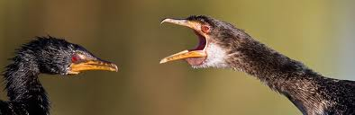
Retorikai díszítések
A klasszikus hagyománynak megfelelően:
Szintaktikai „figurák”: a mondatszerkezettel való játék (szórend, kihagyás, megszakítás stb.)
Szemantikai „figurák”: metafora, hiperbola, paradoxon, parafrázis, irónia stb.
Pragmatikai„figurák”: szónoki kérdés, közönség megszólítása, „vallomás” stb.

